Slide 1
Chapter 3 程序的机器级表示
3.1 历史观点
3.2 程序编码
3.3 数据格式
3.4 访问信息
3.5 算术与逻辑操作
3.6 控制
3.7 过程
3.8 数组
3.9 异质的数据结构
3.10 在机器级程序中将控制与数据结合起来
Notes:
3.1~3.4都是基本代码，用于基本块的编译
3.5是函数
3.6是复杂数据的实现

Slide 2
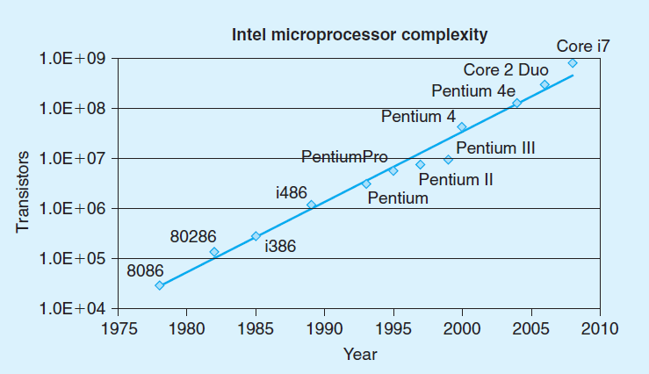
3.1 历史 观点
√超线程√多核
×超线程√多核
超线程
双精度浮点数
增加了条件传送指令
Intel系列第一台全面支持UNIX操作系统的机器
Notes:
8086没有保护模式
286段式保护
386段页式
486=386+8087
Pentium小改进
Pro p6微体系结构
mmx多媒体指令
P4 sse指令
i7超线程+多核
P4e超线程
Core2多核

Slide 3
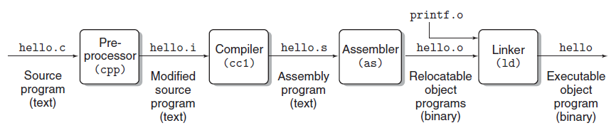
3.2程序编码
3.2.1 机器级代码
机器级编程模型
ISA ：定义了机器的指令格式、功能、内部寄存器、存储器和IO组织等
虚拟地址：内存模型看上去是一个很大很大的字节数组
更多硬件细节：程序计数器PC；整数寄存器；状态寄存器；浮点寄存器
Instruction Set Architecture
Notes:
回顾全过程，知道一点数据表示和运算（包括乘法除法会变成移位的知识点）
视野再扩大一点，gcc –o p p1.c p2.c –lpthread
第三章解决cc第七章解决link问题
还缺一个loader
为什么要学习？
1）性能
2）安全
逆向工程 reverse engineering

Slide 4
[root@localhost cs2]# cat mstore.s
.file "mstore.c"
.text
.globl multstore
.type multstore, @function
multstore:
.LFB0:
.cfi_startproc
pushq %rbx
.cfi_def_cfa_offset 16
.cfi_offset 3, -16
movq %rdx, %rbx
call mult2
movq %rax, (%rbx)
popq %rbx
.cfi_def_cfa_offset 8
ret
.cfi_endproc
.LFE0:
.size multstore, .-multstore
.ident "GCC: (GNU) 4.8.5 20150623 (Red Hat 4.8.5-11)"
.section .note.GNU-stack,"",@progbits
3.2.2 代码示例：
long mult2(long,long);
void multstore(long x, long y, long *dest)
{
long t= mult2(x,y);
*dest = t;
}
pp. 114 -Og， 不同发行版本gcc选项有不同
[root@localhost cs2]# gcc –O0 -S mstore.c
–O 参数 | 含义
-O0 | 关闭所有优化选项
-O1 | 基本优化，编译器会生成更快的代码
-O2 | O1的升级版，推荐使用
-O3 | 目前最高的优化级别，更多的编译时间，更大的二进制文件，占用更多内存，稍快一点
-Os | 优化代码大小，当CPU缓存或磁盘空间较小时

Slide 5
x/<n/f/u> <addr>
n: 要显示的内存单元数
f: 显示变量的格式
x按十六进制
d按十进制
o按八进制
t按二进制
c按字符
a地址，十六进制
f浮点数格式
u: 单元大小，以字节为单位
b单字节
h双字节
w四字节
g八字节
3.2.2 代码示例：
pp. 115 -Og
[root@localhost cs2]# gcc –c –O0 -g mstore.c
[root@localhost cs2]# gdb mstore.o
GNU gdb (GDB) Red Hat Enterprise Linux 7.6.1-94.el7
Copyright (C) 2013 Free Software Foundation, Inc.
License GPLv3+: GNU GPL version 3 or later <http://gnu.org/licenses/gpl.html>
This is free software: you are free to change and redistribute it.
There is NO WARRANTY, to the extent permitted by law. Type "show copying"
and "show warranty" for details.
This GDB was configured as "x86_64-redhat-linux-gnu".
For bug reporting instructions, please see:
<http://www.gnu.org/software/gdb/bugs/>...
Reading symbols from /home/lqm/cs2/mstore.o...done.
(gdb) x/14xb multstore
0x0 <multstore>: 0x53 0x48 0x89 0xd3 0xe8 0x00 0x00 0x00
0x8 <multstore+8>: 0x00 0x48 0x89 0x03 0x5b 0xc3
(gdb)

Slide 6
3.2.2 代码示例：
long mult2(long,long);
void multstore(long x, long y, long *dest)
{
long t= mult2(x,y);
*dest = t;
}
[root@localhost cs2]# objdump -d mstore.o
mstore.o： 文件格式 elf64-x86-64
Disassembly of section .text:
0000000000000000 <multstore>:
0: 53 push %rbx
1: 48 89 d3 mov %rdx,%rbx
4: e8 00 00 00 00 callq 9 <multstore+0x9>
9: 48 89 03 mov %rax,(%rbx)
c: 5b pop %rbx
d: c3 retq
[root@localhost cs2]#
pushq
movq
起点为0
没有确定地址

Slide 7
3.2.2 代码示例：
起点不为0
#include <stdio.h>
void multstore(long, long, long *);
int main()
{ long d;
multstore(2,3,&d);
printf("2*3 --> %ld\n",d);
return 0;
}
long mult2(long a,long b)
{
long s=a*b;
return s;
}
有确定地址
000000000040056b <multstore>:
40056b: 53 push %rbx
40056c: 48 89 d3 mov %rdx,%rbx
40056f: e8 ef ff ff ff callq 400563 <mult2>
400574: 48 89 03 mov %rax,(%rbx)
400577: 5b pop %rbx
400578: c3 retq
400579: 0f 1f 80 00 00 00 00 nopl 0x0(%rax)
生成可执行文件：gcc – o prog main.c mstore.c
gcc –o prog main.c mstore.o
区别？

Slide 8
[root@localhost cs2]# cat mstore.s
.file "mstore.c"
.text
.globl multstore
.type multstore, @function
multstore:
.LFB0:
.cfi_startproc
pushq %rbx
.cfi_def_cfa_offset 16
.cfi_offset 3, -16
movq %rdx, %rbx
call mult2
movq %rax, (%rbx)
popq %rbx
.cfi_def_cfa_offset 8
ret
.cfi_endproc
.LFE0:
.size multstore, .-multstore
.ident "GCC: (GNU) 4.8.5 20150623 (Red Hat 4.8.5-11)"
.section .note.GNU-stack,"",@progbits
3.2.3 关于格式的注解：
伪指令

Slide 9
.file "mstore.c"
.intel_syntax noprefix
.text
.globl multstore
.type multstore, @function
multstore:
.LFB0:
.cfi_startproc
push rbx
.cfi_def_cfa_offset 16
.cfi_offset 3, -16
mov rbx, rdx
call mult2
mov QWORD PTR [rbx], rax
pop rbx
.cfi_def_cfa_offset 8
ret
.cfi_endproc
.LFE0:
.size multstore, .-multstore
.ident "GCC: (GNU) 4.8.5 20150623 (Red Hat 4.8.5-11)"
.section .note.GNU-stack,"",@progbits
[root@localhost cs2]#
3.2.3 关于格式的注解：
汇编格式（intel）
[root@localhost cs2]# gcc -S -masm=intel mstore.c
[root@localhost cs2]# cat mstore.s
Linux下的gdb和gcc默认输出的汇编是AT&T格式

Slide 10
3.3 数据格式
Intel术语：
字/word/16-bit；双字/double words/32-bit；四字/quad/words/64-bit
例如mov指令可能会是movb或movw或movl或movq
Notes:
Intel术语是硬件遗留的习惯
可以在code.c中增加一个char/shor和float
发现底层硬件存储根本没有类型的概念！！

Slide 11
3.4 访问信息
64位
数据存储位置：
内存中，以虚地址方式访问
寄存器中，当结果小于8 字节时
1、2字节赋值，剩余字节不变
4字节赋值，高位4字节清零
64位系统新增：
r8-r15
Notes:
这里只有寄存器，没有ALU/PC/MEM的部件，需要在“x86指令格式、执行模式”补充ppt里面补充完整

Slide 12
3.4 访问信息
3.4.1 操作数指示符
操作数：大多数指令有一个或多个操作数（operand），指示出所要引用的源数据值，以及存放结果的目标位置。
源操作数：立即数（常数）、寄存器或内存中
目的操作数：寄存器或内存中
三种数据寻址方式：
立即数
寄存器
内存引用

Slide 13
立即数：以$开头， 如$-577, $0x1F；寄存器：以%开头；内存引用: 以( )括起来
类型 |  | 格式 | 操作数值 | 说明
立即数 |  | $Imm | Imm | 指令直接给出操作数
寄存器 |  | r_{a} | R[r_{a}] | 指定寄存器r_{a}的内容为操作数
内存引用 | 绝对寻址 | Imm | M[Imm] | 从内存地址Imm开始的(b,w,l,q)字节值为操作数
 | 间接寻址 | （r_{a}） | M[R[r_{a}]] | 内存地址为寄存器r_{a}的内容
 | （基址+偏移量）寻址 | Imm（r_{b}） | M[Imm+R[r_{b}]] | Imm: 指令中给定地址段的位移量 r_{b}： 基址寄存器 r_{i}： 变址寄存器 S: 比例因子/比例系数，值可以是1、2、 4、8
 | 变址寻址 | （r_{b}, r_{i}） | M[R[r_{b}]+R[r_{i}]]
 | 变址寻址 | Imm（r_{b}, r_{i}） | M[Imm+R[r_{b}]+R[r_{i}]]
 | 比例变址寻址 | （,r_{i}, s） | M[R[r_{i}]*s]
 | 比例变址寻址 | Imm（,r_{i}, s） | M[Imm+R[r_{i}]*s]
 | 比例变址寻址 | （r_{b}, r_{i}, s) | M[R[r_{b}]+R[r_{i}]*s]
 | 比例变址寻址 | Imm（r_{b}, r_{i}, s) | M[Imm+R[r_{b}]+R[r_{i}]*s]

Slide 14
练习题3.1， P.121-122
练习
64位
寄存器
0x100
绝对寻址
0xAB
立即数
0x108
0xFF
0xAB
0x11
0x13
0xFF
0x11

Slide 15
int x；
float a[100];
short b[4][4];
char c;
double d[10];
b31 b0
d[9]
616
d[0]
544
a[i]的地址如何计算？
104+i×4
104+99×4=500
504+i×8+j×2
504+24+4=532
544+i×8
544+9×8=616
c
536
b[3][3]
b[3][2]
532
a[99]的地址是：
b[0][1]
b[0][0]
504
b[i][j]的地址如何计算？
a[99]
500
b[3][2]的地址是：
a[0]
104
d[i]的地址如何计算？
x
100
d[9]的地址是:

Slide 16
b31 b0
int x；float a[100]; short b[4][4]; char c; double d[10];
d[9]
各变量的寻址方式？
616
x、c：
基址
基址+比例变址
基址+比例变址
基址+比例变址
d[0]
a[i]：104+i×4
544
d[i]：544+i×8
b[i][j]：504+i×8+j×2
c
536
b[3][3]
b[3][2]
532
将b[i][j]取到%ax中的指令可以是：
“movw 504(%ebp,%esi,2), %ax”
其中， i×8在%ebp中，j在%esi中， 2为比例因子
b[0][1]
b[0][0]
504
a[99]
500
a[0]
104
x
100

Slide 17
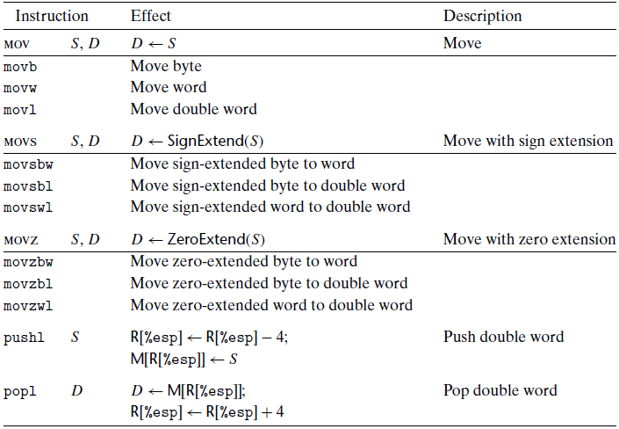
3.4.2 数据传送指令
操作码:mov (movb/movw/movl/movq)，分别对应1/2/4/8字节
等大小
movq 传送四字 (对立即数只能32补码)
movabsq I,R 传送绝对的四字 (立即数按64位)
大小不等，
用符号扩展
movsbq/movswq/movslq/cltq(eax->rax)
大小不等，
用零号扩展
movzbq/movzwq
堆栈操作
pushq/popq
Notes:
64位系统使用“q”后缀
64位的movabsq允许64位立即数

Slide 18
代码示例：
64位
等大小传送
扩展（目的操作数只能是寄存器）
Assume initially that %dh = CD, %eax = 98765432
1 movb %dh,%al %eax = 987654CD
2 movsbl %dh,%eax %eax = FFFFFFCD
3 movzbl %dh,%eax %eax = 000000CD
4 movslq %eax,$rax %rax = 00000000 000000CD

Slide 19
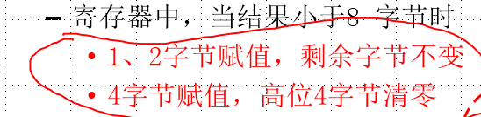
观察：低位赋值对高位的影响
观察：movb/movsbq/movzbq差异
Notes:
练习p123上的5个例子 普通mov
P124页顶上的例子用于展示1/2/4/8字节mov到通用寄存器上的差异（不做考核）
练习3.2
P124页低下的例子
练习3.3

Slide 20
练习3.2 PP. 124
对于下面汇编代码的每一行，根据操作数，确定适当的指令后缀。（例如，mov可以被重写成movb、movw、movl或者movq）
l
1 mov__ %eax,(%rsp)
2 mov__ (%rax),%dx
3 mov__ $OxFF,%bl
4 mov__ (%rsp,%rdx,4),%dl
5 mov__ (%rdx),%rax
6 mov__ %dx,(%rax)
w
b
b
q
w

Slide 21
练习3.3 PP. 125
当我们调用汇编器的时候，下面代码的每一行都会产生一个错误信息。解释每一行都是哪里出了错。
1 movb $0xF,(%ebx)
2 movl %rax,(%rsp)
3 movw (%rax),4(%rsp)
4 movb %al,%sl
5 movq %rax,%0x123
6 movl %eax,%rdx
7 movb %si,8(%rbp)

Slide 22
练习3.4
PP. 126
假设变量sp和dp被声明为类型
src_t *sp; // src_t： typedef声明的数据类型；sp的值：存在寄存器%rdi
dest_t *dp; // dest_t: typedef声明的数据类型；dp的值：存在寄存器%rsi
请在下表填入适当的数据传送指令来实现下面的操作
*dp = (dest_t)*sp;
src_t | dest_t | 指令
long | long | moveq (%rdi),(%rsi)
char | int
char | unsigned
unsigned | long
int | char
unsigned | unsigned char
char | short
X

Slide 23
假设变量sp和dp被声明为类型
src_t *sp; // src_t： typedef声明的数据类型；sp的值：存在寄存器%rdi
dest_t *dp; // dest_t: typedef声明的数据类型；dp的值：存在寄存器%rsi
请在下表填入适当的数据传送指令来实现下面的操作
*dp = (dest_t)*sp;
练习3.4
PP. 126
src_t | dest_t | 指令
long | long | movq (%rdi),%rax; movq %rax, (%rsi);
Char | int
char | unsigned
unsigned | long
int | char
unsigned | unsigned char
char | short

Slide 24
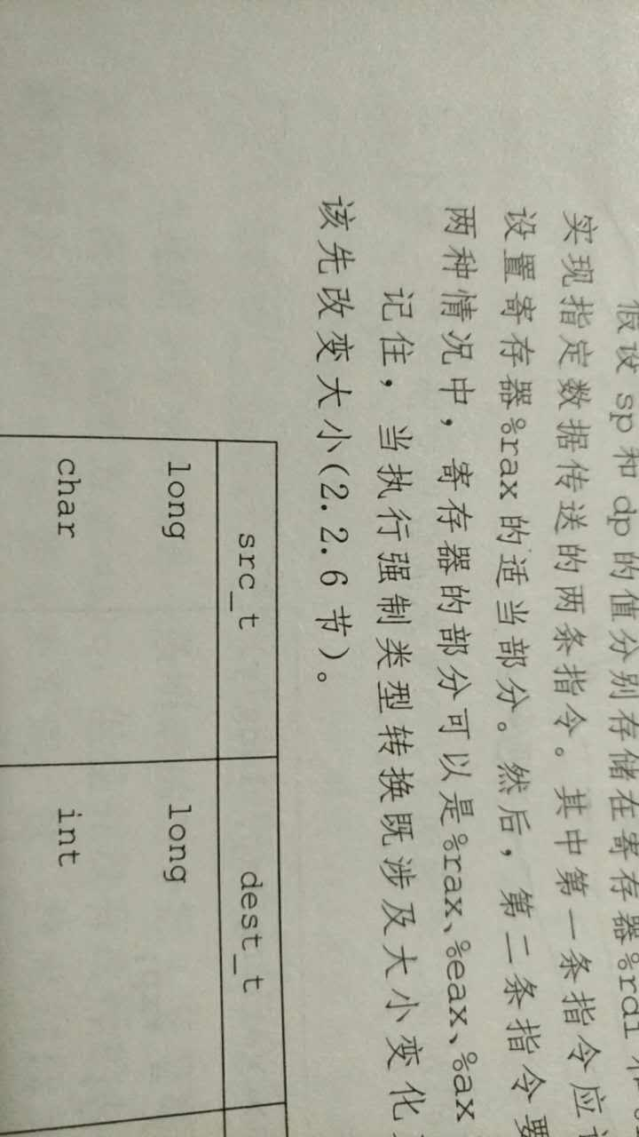
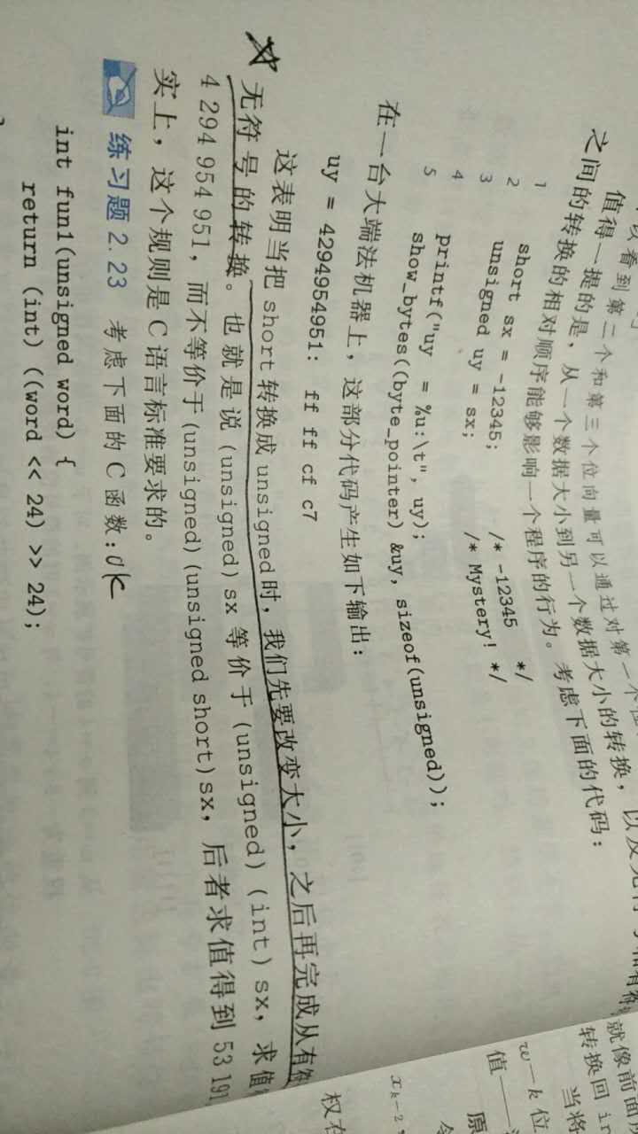
假设变量sp和dp被声明为类型
src_t *sp; // src_t： typedef声明的数据类型；sp的值：存在寄存器%rdi
dest_t *dp; // dest_t: typedef声明的数据类型；dp的值：存在寄存器%rsi
请在下表填入适当的数据传送指令来实现下面的操作
*dp = (dest_t)*sp;
练习3.4
PP. 126
src_t | dest_t | 指令
long | long | movq (%rdi),%rax; movq %rax, (%rsi);
Char | int
char | unsigned | movzbl (%rdi),%eax; movl %eax,(%rsi);
unsigned | long
int | char
unsigned | unsigned char
char | short
X
P56

Slide 25
练习3.4 PP. 126
假设变量sp和dp被声明为类型
src_t *sp; // src_t： typedef声明的数据类型；sp的值：存在寄存器%rdi
dest_t *dp; // dest_t: typedef声明的数据类型；dp的值：存在寄存器%rsi
请在下表填入适当的数据传送指令来实现下面的操作
*dp = (dest_t)*sp;
src_t | dest_t | 指令
Long | long | movq (%rdi),%rax; movq %rax, (%rsi);
char | int | movsbl (%rdi),%eax; movl %eax,(%rsi);
char | unsigned | movsbl (%rdi),%eax; movl %eax,(%rsi);
unsigned | long | movzbl (%rdi),%eax; movq %eax,(%rsi);
src_t | dest_t | 指令
int | char | movl (%rdi),%eax; movb %al,(%rsi);
unsigned | unsigned char | movl (%rdi),%eax; movb %al,(%rsi);
char | short | movsbw (%rdi),%ax; movw %ax,(%rsi);

Slide 26
课后练习： 如果x 的类型是char/ short/ int, 对应的汇编代码是什么？
3.4.3 数据传送示例
指针
寄存器变量
返回值

Slide 27
C代码转换成mov指令，示例：
movq 操作数的组合形式
源类型
目的类型
Src,Dest
对应的C语句
寄
movq $0x4,%rax
temp = 0x4;//temp：%rax
立即数
内
movq $-147,(%rax)
*p = -147;//p:%rax
temp2 = temp1;
%rax %rdx
movq
寄
movq %rax,%rdx
寄存器
内
movq %rax,(%rdx)
*p = temp;
%rdx %rax
内存
寄
movq (%rax),%rdx
temp = *p;
%rdx %rax

Slide 28
Register Value
%rdi xp
%rsi yp
%rax t0
%rdx t1
C代码转换成mov指令，示例：
参数
swap()
局部变量
void swap
(long *xp, long *yp)
{
long t0 = *xp;
long t1 = *yp;
*xp = t1;
*yp = t0;
}
swap:
movq (%rdi), %rax
movq (%rsi), %rdx
movq %rdx, (%rdi)
movq %rax, (%rsi)
ret
Memory
Registers
%rdi
%rsi
%rax
%rdx

Slide 29
初始条件
Memory
Registers
Address
123
0x120
%rdi
0x120
0x118
%rsi
0x100
0x110
%rax
0x108
%rdx
456
0x100
swap:
movq (%rdi), %rax # t0 = *xp
movq (%rsi), %rdx # t1 = *yp
movq %rdx, (%rdi) # *xp = t1
movq %rax, (%rsi) # *yp = t0
ret

Slide 30
Memory
Registers
Address
123
0x120
%rdi
0x120
0x118
%rsi
0x100
0x110
%rax
123
0x108
%rdx
456
0x100
swap:
movq (%rdi), %rax # t0 = *xp
movq (%rsi), %rdx # t1 = *yp
movq %rdx, (%rdi) # *xp = t1
movq %rax, (%rsi) # *yp = t0
ret

Slide 31
Memory
Registers
Address
123
0x120
%rdi
0x120
0x118
%rsi
0x100
0x110
%rax
123
0x108
%rdx
456
456
0x100
swap:
movq (%rdi), %rax # t0 = *xp
movq (%rsi), %rdx # t1 = *yp
movq %rdx, (%rdi) # *xp = t1
movq %rax, (%rsi) # *yp = t0
ret

Slide 32
Memory
Registers
Address
456
0x120
%rdi
0x120
0x118
%rsi
0x100
0x110
%rax
123
0x108
%rdx
456
456
0x100
swap:
movq (%rdi), %rax # t0 = *xp
movq (%rsi), %rdx # t1 = *yp
movq %rdx, (%rdi) # *xp = t1
movq %rax, (%rsi) # *yp = t0
ret

Slide 33
Memory
Registers
Address
456
0x120
%rdi
0x120
0x118
%rsi
0x100
0x110
%rax
123
0x108
%rdx
456
123
0x100
swap:
movq (%rdi), %rax # t0 = *xp
movq (%rsi), %rdx # t1 = *yp
movq %rdx, (%rdi) # *xp = t1
movq %rax, (%rsi) # *yp = t0
ret

Slide 34
练习3.5
PP.127
将一原型为 void decode1(int *xp, int *yp, int *zp);的函数编译成汇编代码，得到如下代码：
x = *xp
y = *yp
z = *yp
*yp = x
*zp = y
*xp = z
请写出等效于上面汇编代码的decode1的C代码。

Slide 35
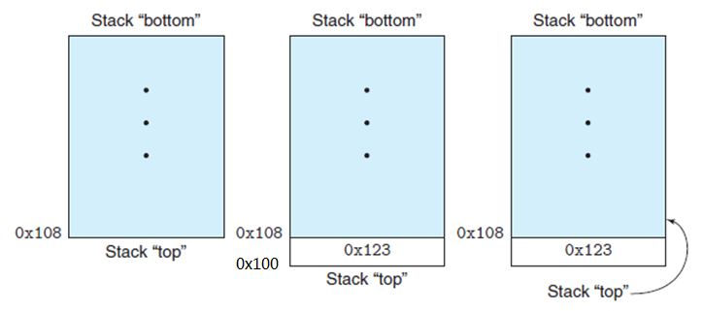
3.4.4 压入和弹出栈数据
最初
pushq %rax
popq %rdx
%rax | 0x123
%rdx | 0
%rsp | 0x108
%rax | 0x123
%rdx | 0
%rsp | 0x100
%rax | 0x123
%rdx | 0x123
%rsp | 0x108
栈顶指针
地址递减
pushq %rax等价于
subq $8,%rsp
movq %rax (%rsp)
popq %rdx等价于
movq (%rsp), %rdx
addq $8, %rsp

Slide 36
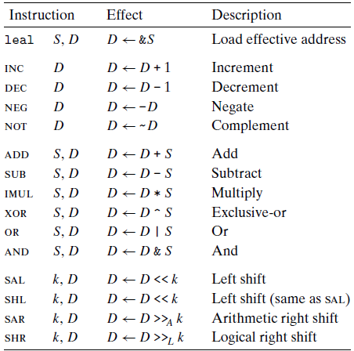
3.5 算术与逻辑操作
3.5.1 加载有效地址
3.5.2 一元操作和二元操作
3.5.3 移位操作
3.5.4 特殊算术操作
带后缀b/w/l/q
leaq 4(%rdx,%rdx, 4), %rax

Slide 37
3.5.1 加载有效地址
操作码:leal/leaq
将内存地址加载到一个寄存器中
leal disp(%base,%index,scale), %Dest
leaq disp(%base,%index,scale), %Dest
%rax
练习题3.6 （P. 130）
%rax = x, %rcx = y
x+6
x+y
x+4y
9x+7
4y+10
x+2y+9

Slide 38
long scale(long x , long y, long z){
long t=x+4*y+12*z；
return t;
}
64位系统其中x在rdi，y在rsi，z在rdx,用指令最少方式实现？
leaq (%rdx,8),%rax
leaq (%rax,%rdx,4), %rax
leaq (%rax,%rsi,4), %rax
leaq(%rax,%rdi),%rax
ret
leaq (%rdx,%rdx,2), %rax
leaq (%rdi,%rax,4),%rax
leaq (%rax,%rsi,4), %rax
ret
Notes:
用移位的4条指令
或者用leaq的三条指令

Slide 39
练习题3.7， pp. 130
long scale2(long x , long y, long z){
long t= ；
return t;
}
long scale2(long x, long y, long z) //x in %rdi, y in %rsi, z in %rdx
Scale2:
leaq (%rdi,$rdi,4),%rax;
leaq(%rax,$rsi,2),%rax;
leaq(%rax,%rdx,8),%rax;
//%rax = 5x
//%rax = 5x + 2y
//%rax = 5x + 2y + 8z
Notes:
用移位的4条指令
或者用leaq的三条指令

Slide 40
3.5.2 一元和二元操作
一元操作只有一个操作数，既是源操作数又是目的操作数；
二元操作两个操作数都是原操作数，第二个操作数是目的操作数；
subq %rax, %rdx;
//从%rdx中减去%rax
即%rdx = %rdx - %rax
练习 3.8
pp.130
0x100
0xFF + 0x1 = 0x100
0x100 + 0x10 = 0x110
0x13 + 1 =0x14

Slide 41
3.5.2 一元和二元操作
一元操作只有一个操作数，既是源操作数又是目的操作数；
二元操作两个操作数都是原操作数，第二个操作数是目的操作数；
subq %rax, %rdx;
//从%rdx中减去%rax
即%rdx = %rdx = %rax
指令 | 值
addq %rcx, (%rax) | 0xFF + 0x1 = 0x100
subq %rdx, 8(%rax) | 0xAB – 0x3 = 0xA8
Imulq $16, (%rax, %rdx, 8) | 0x11 * 16 = 0x110
Incq 16(%rax) | 0x14
decq %rcx | 0x0
subq %rdx, %rax | 0x100 – 0x3 = 0xFD
练习 3.8
pp.130

Slide 42
3.5.3 移位操作
算术移位
SAL/SAR 移位量 被移位的数
逻辑移位
SHL/SHR 移位量 被移位的数
移位量是立即数或者%cl
被移位的数w位，
移位量由%cl寄存器的低m位决定
2^{m}=w
例如：%cl = 0xFF
salb %cl, %rax
salw %cl, %rax
sall %cl, %rax
salq %cl,%rax
移位量是7
移位量是15
移位量是31
移位量是63

Slide 43
int shift_left4_rightn(long x, long n)
{
x <<= 4;
x >>= n;
return x;
}
x 和n放在%rdi和%rsi寄存器中
3.5.3 移位操作
练习
salq $4, %rax
sarq %cl, %rax

Slide 44
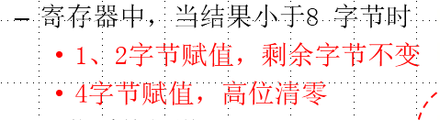
3.5.4 讨论

Slide 45
练习3.10, pp.132
y | x
t1 >> 3
~t2
z – t3

Slide 46
练习3.11, pp. 133
xorq %rdx,%rdx
实现什么作用？
直接的实现方式是什么？
xorq %rdx,%rdx 指令长度：3字节
movq $0, %rdx 指令长度：7字节
上机自己汇编&反汇编验证一下
Notes:
在系统中看看区别
1在gcc –S main.c的输出，
2加上一条语句xorl %edx,%edx和mov $0,%edx。
3 然后gcc -c生成目标文件。
4 最后objdump –d 看结果。
关键在于那个立即数32位的系统

Slide 47
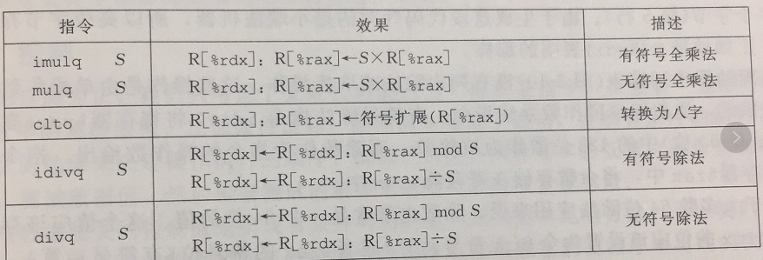
3.5.5 特殊算术操作
两个64位数的全128位乘积
指令中只给出一个操作数，另一操作数：乘法%rax，除法%rdx:%rax
隐含目的操作数：乘法 %rdx:%rax，除法商%rax、余数%rdx
R[%rax]
书本p133, 图3-12
Notes:
前面的乘法是双操作数的，结果只取低32位
Imull有单操作数和双操作数两种，我们可以根据后面的操作数个数作出区别

Slide 48
代码示例： mulq
Notes:
大端： 高字节低地址；小端：高字节高地址

Slide 49
代码示例： idivq

Slide 50
练习题3.12 用汇编实现下面的无符号数除法
void uremdiv(unsigned long x, unsigned long y, unsigned long *qp, unsigned long *rp)
x in %rdi, y in %rsi, qp in %rdx, rp in %rcx
uremdiv:
movq %rdx, %r8
movq %rdi, %rax
xorq %rdx, %rdx
divq %rsi
movq %rax, (%r8)
movq %rdx, (%rcx)
movq %rdx, %r8
movq %rdi, %rax
movl $0, %edx
divq %rsi
movq %rax, (%r8)
movq %rdx, (%rcx)

Slide 51
3.6 控制
除了顺序执行外的控制流改变
3.6.1 条件码
3.6.2 访问条件码
3.6.3 跳转指令
3.6.4 跳转指令的编码
3.6.5 用条件控制来实现条件分支
3.6.6用条件传送来实现条件分支
3.6.7 循环
3.6.8 switch语句

Slide 52
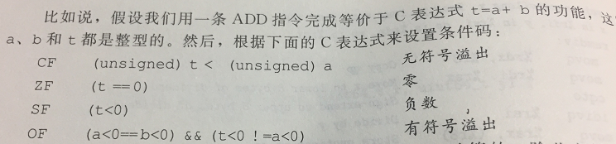
3.6.1 条件码
条件码(condition code)寄存器，其值描述最近的算术或逻辑操作的属性
CF (Carry Flag): 进位标志（无符号数的溢出）
ZF(Zero Flag): 结果为零标志
SF(Sign Flag): 符号标志，结果为负时SF=1
OF(Overflow Flag): 溢出标志，正溢出或负溢出
a和b同号时为1
a和t是异号时为1
a和b同号，且与t异号，溢出
Notes:
跳转是依据前提条件而作出的决策，因此首先要知道当前情况如何，IA32上使用条件码来完成

Slide 53
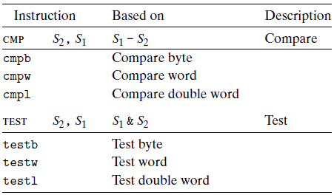
3.6.1 条件码
条件码(condition code)寄存器，其值描述最近的算术或逻辑操作的属性
CF (Carry Flag): 进位标志（无符号数的溢出）
ZF(Zero Flag): 结果为零标志
SF(Sign Flag): 符号标志，结果为负时SF=1
OF(Overflow Flag): 溢出标志，正溢出或负溢出
只改变标志位指令
相等时ZF = 1
test %rax, %rax
1. ZF
2. SF

Slide 54
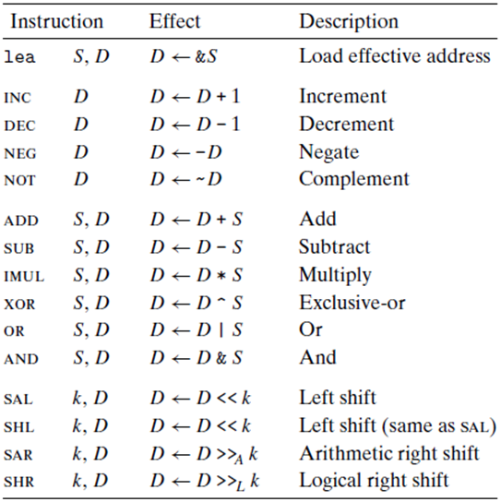
影响标志位的指令总结：
1、leal/leaq指令是计算地址，不影响标志位
2、INC/DEC设置OF和ZF，不设置CF
3、算术和逻辑指令会设置标志位
4、逻辑操作，CF=0和OF=0
5、移位操作以最后一个移出的位设置CF，OF=0
6 CMP类似于SUB，但比较指令只设置标志
7 TEST指令对标志位影响和AND相同
54

Slide 55
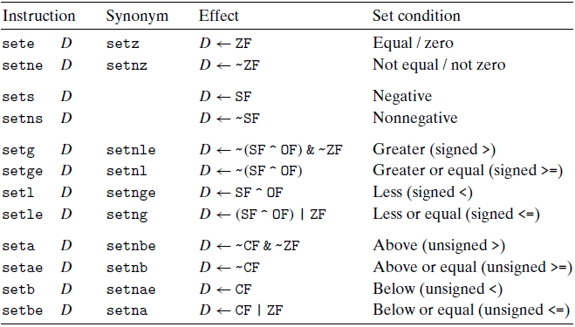
3.6.2访问条件码
利用条件码状态设置某个字节（低位单字节寄存器、一个字节的内存地址）
有条件地完成跳转
有条件地完成数据传送
不同的后缀指明了相关条件码的组合
带符号比较
无符号比较
Notes:
通常不直接访问flag标志位，而是结合具体操作一起完成

Slide 56
int comp(data_t a, data_t b)
a in %rdi, b in %rsi
1 cmpq %rsi, %rdi Compare a:b
2 setl %al Set low order byte of %eax to 0 or 1
3 movzbl %al, %eax Set remaining bytes of %eax to 0
注意点
1、cmpq指令比较的顺序: %rdi - %rsi
2、movzbl 不仅把%eax的高3字节置0， 还把%rax的高4字节也置0
巩固练习： P138 3.13, 3.14
Notes:
提醒setl只能单字节寄存器

Slide 57
练习 3.13
int <
short >=
unsigned char <=
unsigned long !=
long !=
l

Slide 58
练习 3.14
long >=
short =
unsigned shor =
unsigned char >
int !=
unsigned int !=

Slide 59
3.6.3 跳转指令
标号： 跳转目的地址的标识（label）
无条件跳转：
jmp
条件跳转：
je/jne/js/jns/jg/jge/jl/jle/ja/jae/jb/jbe
跳转目的地址：PC相对跳转、绝对跳转
1 movq $0,%rax Set %eax to 0
2 jmp .L1 Goto .L1 直接跳转到标号.L1
3 movq (%rax),%rdx Null pointer dereference
4 .L1:
5 popq %rdx
jmp *%eax 间接跳转
jmp *(%eax) 间接跳转

Slide 60
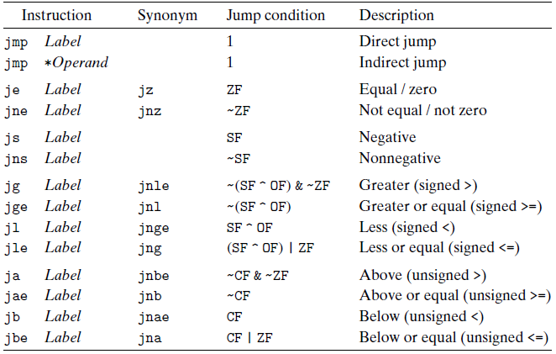
跳转指令列表
条件跳转只能是直接跳转

Slide 61
3.6.4 跳转指令的编码
目标地址的编码
movq %rdi, %rax
jmp .L2
.L3:
sarq %rax
.L2:
testq %rax,%rax
jg .L3
rep; ret
当只有一个参数的时候，表示：
sarq 1, %rax
PC相对寻址:
PC的值是跳转指令后面那条指令的值
1 0: 48 89 f8 mov %rdi, %rax
2 3: eb 03 jmp 8 <loop +0x8>
3 5: 48 d1 f8 sar %eax
4 8: 48 85 c0 test %rax,%rax
5 b: 7f f8 jg 5 <loop + 0x5>
6 d: f3 c3 repz retq
PC相对寻址
0x03 + 0x05 =0x08
(0x0d + 0xf8 ) mod 2⁸ = 0x05
Notes:
1）地址相对于PC
2）而PC是下一条指令的地址

Slide 62
目标地址的编码
巩固练习：P141 3.15
3.6.4 跳转指令的编码
movq %rdi, %rax
jmp .L2
.L3:
sarq %rax
.L2:
testq %rax,%rax
jg .L3
rep; ret
当只有一个参数的时候，表示：
sarq 1, %rax
PC相对寻址:
PC的值是跳转指令后面那条指令的值
重定位后，指令跳转目标地址编码不变
1 0: 48 89 f8 mov %rdi, %rax
2 3: eb 03 jmp 8 <loop +0x8>
3 5: 48 d1 f8 sar %eax
4 8: 48 85 c0 test %rax,%rax
5 b: 7f f8 jg 5 <loop + 0x5>
6 d: f3 c3 repz retq
1 4004d0: 48 89 f8 mov %rdi, %rax
2 4004d3: eb 03 jmp 4004d8 <loop +0x8>
3 4004d5: 48 d1 f8 sar %eax
4 4004d8: 48 85 c0 test %rax,%rax
5 4004db: 7f f8 jg 4004d5 <loop + 0x5>
6 4004dd: f3 c3 repz retq
Notes:
1）地址相对于PC
2）而PC是下一条指令的地址

Slide 63
4003fe
往前跳，-12字节
400425
400543
400545
0x4005ed-(0x)8d=400560

Slide 64
3.6.5 用条件控制来实现条件分支
GCC编译时使用模板来产生目标代码
t = test-expr;
if (!t)
goto false;
then-statement
goto done;
false:
else-statement
done:
if (test-expr)
then-statement
else
else-statement
条件跳转+无条件跳转

Slide 65
Original C code
long lt_cnt = 0;
long ge_cnt = 0;
1 long absdiff_se(long x, long y) {
2 long result;
3 if (x < y){
4 lt_cnt++;
result = y - x;
6 }
7 else{
8 ge_cnt++;
result = x - y;
10 }
11 return result;
12 }
(b) Equivalent goto version
1 long gotodiff_se(long x, long y) {
2 long result;
3 if (x >= y)
4 goto x_ge_y;
5 lt_cnt++;
6 result = y - x;
7 return result;
8 x_ge_y:
9 ge_cnt++;
10 result = x - y;
11 return result;
12 }
Notes:
练习3.16
练习3.17——选择哪种形式和“分支概率”有关系
练习3.18

Slide 66
(c) Generated assembly code
long absdiff_se(long x, long y)
x in %rdi, y in %rsi
1 absdiff_se:
2 cmpq %rsi,%rdi
3 jge .L2
4 addq $1, lt_cnt(%rip)
5 movq %rsi, %rax
6 subq %rdi, %rax
7 ret
8 .L2:
9 addq $1,ge_cnt(%rip)
10 movq %rdi, %rax
11 subq %rsi, %rax
12 ret
13 }
Original C code
long lt_cnt = 0;
long ge_cnt = 0;
1 long absdiff_se(long x, long y) {
2 long result;
3 if (x < y){
4 lt_cnt++;
result = y - x;
6 }
7 else{
8 ge_cnt++;
result = x - y;
10 }
11 return result;
12 }
Notes:
练习3.16
练习3.17——选择哪种形式和“分支概率”有关系
练习3.18

Slide 67
(c) Generated assembly code
long absdiff_se(long x, long y)
x in %rdi, y in %rsi
1 absdiff_se:
2 cmpq %rsi,%rdi
3 jge .L2
4 addq $1, lt_cnt(%rip)
5 movq %rsi, %rax
6 subq %rdi, %rax
7 ret
8 .L2:
9 addq $1,ge_cnt(%rip)
10 movq %rdi, %rax
11 subq %rsi, %rax
12 ret
13 }
(b) Equivalent goto version
1 long gotodiff_se(long x, long y) {
2 long result;
3 if (x >= y)
4 goto x_ge_y;
5 lt_cnt++;
6 result = y - x;
7 return result;
8 x_ge_y:
9 ge_cnt++;
10 result = x - y;
11 return result;
12 }
巩固练习：P141 3.16~18
Notes:
练习3.16
练习3.17——选择哪种形式和“分支概率”有关系
练习3.18

Slide 68
为何C语言代码中只有一个if语句，而汇编代码中有两个条件分支

Slide 69
原来的模板在没有else的时候更简洁

Slide 70
x+y+z
x <-3
y < z
x * y
y * z
x > 2
x * z

Slide 71
假设： x in %rdi, y in %rsi
3.6.6 用条件传送来实现条件分支
1 long absdiff_2 (long x, long y) {
3 long rval = y - x;
4 long eval = x – y;
5 long ntest = x >= y;
if (ntest) rval = eval;
8 return rval;
9 }
1 long absdiff_1 (long x, long y) {
2 long result;
3 if (x < y) result = y - x;
4 else result = x - y;
5 return result;
6 }
1 absdiff_1:
2 cmpq %rsi,%rdi
3 jge .L2
4 movq %rsi, %rax
5 subq %rdi, %rax
6 ret
7 .L2: movq %rdi, %rax
8 subq %rsi, %rax
9 ret
1 absdiff_2:
2 movq %rsi, %rax
3 subq %rdi, %rax
4 movq %rdi, %rdx
5 subq %rsi, %rdx
6 cmpq %rsi, %rdi
7 cmovge %rdx, %rax
8 ret
无需分支跳转指令

Slide 72
3.6.6 条件传送
跳转语句在分支预测失败时将引入很大的开销
如果是根据条件不同而使用不同的值，条件传送将更加有效
C条件赋值转换模板：
v = test-expr ? then-expr : else-expr;
不使用条件传送指令
使用条件传送指令
if (!test-expr)
goto false;
v = true-expr;
goto done;
false:
v = else-expr;
done:
vt = then-expr;
v = else-expr;
t = test-expr;
if (t) v = vt;

Slide 73
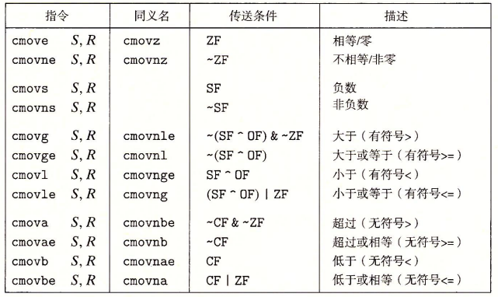
PART TWO 第二讲：IA-32 /x86-64指令系统
条件传送指令：
当传送条件满足时，指令把源值S复制到目的R。
与条件跳转不同，处理器无需预测测试结果就可以执行条件传送。
处理器只是读源值（可能是从内存中)，检查条件码，然后要么更新目的寄存器，要么保持不变。

Slide 74
long cread( long *xp){
return ( xp ? *xp : 0);
}
long cread(long * xp)
xp in %rdi
//背景知识：%rdi==0的时候，不能访问（%rdi）
xorq %rax, %rax;
testq %rdi,%rdi
cmovz (%rdi),%rax
请用条件传送写相应汇编代码
课后练习
P.148 3.20， 3.21

Slide 76
8*x
y > 0
x < y
y - x
x & y
y <= -2
x + y

Slide 77
#include <stdio.h>
int a,b,c;
int main()
{
a=rand();
b=rand();
if(likely(a>b))
c=c+a;
else
c=c-b;
printf("===");
if(ulikely(a>b))
c=c*2;
else
c=c*8;
return 0;
}
#include <stdio.h>
int a,b,c;
int main()
{
a=rand();
b=rand();
if(likely(a>b))
{ c=c+a; printf (“111\n”);
else {
{ c=c-b;printf(“222\n”);}
printf("===");
if(ulikely(a>b))
{ c=c*2;getchar();}
else
{c=c*8;getchar();}
return 0;
}
实验课补充：先gcc –S。

Slide 78
3.6.7 循环
C语言三种循环结构: do-while/while/for
汇编用条件测试和跳转组合实现
GCC编译时使用模板来产生目标代码
do-while 转换模板：
loop:
body-statement
t = test-expr;
if (t)
goto loop;
do
body-statement
while (test-expr);

Slide 79
P. 150 练习题3.22 do-while 代码示例一
(a) C code
1 long fact_do(long n)
2 {
3 long result = 1;
4 do {
5 result *= n;
6 n = n-1;
7 } while (n > 1);
8 return result;
9 }
(b) Corresponding assembly-language code
long fact_do(long n)
n in %rdi
1 fact_do:
2 movl $1, %eax Set result = 1
3 .L2: loop:
4 imulq %rdi, %rax Compute result *= n
5 subq $1, %rdi Decrement n
6 cmpq $1, %rdi Compare n:1
7 jg .L2 If >, goto loop
8 rep;ret

Slide 80
long dw_loop(long x)
x initially in %rdi
1 dw_loop:
2 movq %rdi, %rax
3 movq %rdi, %rcx
4 imulq %rdi, %rcx
5 leaq (%rdi, %rdi),%rdx
6 .L2:
7 leaq 1(%rcx, %rax),%rax
8 subq $1, %rdx
9 testq %rdx, %rdx
9 jg .L2
10 rep;ret
P. 151 练习题3.23 do-while 代码示例二
1 int dw_loop(long x) {
2 long y = x * x;
3 long *p = &x;
4 long n = 2 * x;
5 do {
6 x + = y;
7 (*p)++;
8 n - -;
9 } while (n > 0)
10 return x;
11 }
A. 哪些寄存器用于存放x、y和n?
B. 编译器如何消除对指针变量p和表达式（*p）++隐含的指针间接引用的需求？
C.对汇编代码添加一些注释，描述程序的操作

Slide 81
逆向工程关键：确定变量和寄存器之间的映射关系
C代码变量在机器代码中没有对应的寄存器 --- 被优化掉了
机器代码中引入C代码中没有的变量
C代码中的多个变量对应机器代码中的一个寄存器
分支、循环、switch等模板的应用

Slide 82
goto test;
loop:
body-statement
test:
if (test-expr)
goto loop;
while 转换模板
第一种编译方法： jump to middle
while (test-expr)
body-statement
goto test;
loop:
body-statement
test:
t=test-expr
if(t)
goto loop;

Slide 83
while代码示例：
(b) Corresponding assembly-language code
long fact_while(long n)
n in %rdi, result in %rax
1 fact_while:
2 movl $1, %eax Set result = 1
3 jmp .L5 jump to test-exp
4 .L6:
5 imulq %rdi, %rax Compute result *= n
6 subq $1, %rdi Decrement n
7 .L5:
8 cmpq $1, %rdi Compare n:1
9 jg .L6 If >, goto loop
10 rep;ret
(a) C code
1 long fact_while(long n)
2 {
3 long result = 1;
4 while (n > 1) {
5 result *= n;
6 n = n-1;
7 }
8 return result;
9 }
P. 152 练习3.24

Slide 84
if (!test-expr)
goto done;
do
body-statement
while (test-expr);
done:
while 转换模板
第二种编译方法：guarded-do
while (test-expr)
body-statement
t = test-expr;
if (!t)
goto done;
loop:
body-statement
t = test-expr;
if (t)
goto loop;
done:
与do-while略有不同，循环体可一次都不执行

Slide 85
(b) Corresponding assembly-language code
long fact_while(long n)
n in %rdi
1 fact_while:
2 cmpq $1, %rdi Compare n:1
3 jle .L7 If <=, goto done
4 movl $1,%eax Set result = 1
5 .L6: loop:
6 imulq %rdi, %rax Compute result *= n
7 subq $1, %rdi Decrement n
8 cmpq $1, %rdi Compare n:1
9 jne .L6 If >, goto loop
10 rep; ret Return
11 .L7: done
12 movl $1, %eax Compute result = 1
13 ret Return
while 代码示例：
(a) C code
1 long fact_while(long n)
2 {
3 long result = 1;
4 while (n > 1) {
5 result *= n;
6 n = n-1;
7 }
8 return result;
9 }
练习3.25 /3.26

Slide 86
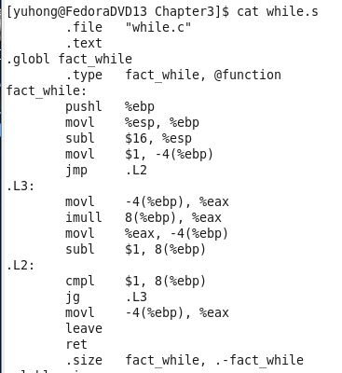
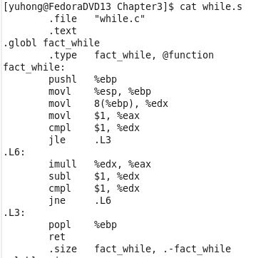
Jump to middle
Guarded do
-O1 优化了
$gcc –S while.c
$gcc –O1 –S while.c

Slide 87
for循环 转换模板：
init-expr;
while (test-expr) {
body-statement
update-expr;
}
for (init-expr; test-expr; update-expr)
body-statement
init-expr;
t = test-expr;
if (!t)
goto done;
loop:
body-statement
update-expr;
t = test-expr;
if (t)
goto loop;
done:
先转换为while
init-expr;
if (!test-expr)
goto done;
do {
body-statement
update-expr;
} while (test-expr);
done:
风格Guarded-do

Slide 88
for代码示例：
long fact_for(long n)
n in %rdi, result in %eax
1 fact_for:
2 movl $1, %eax Set result to 1
3 movl $2, %edx Set i = 2
4 jmp .L8 Goto test
5 .L9: Loop
imulq %rdx, %rax Compute result *= i
7 addq $1, %rdx Increment i
8 .L8: Test
9 cmpq %rdi, %rdx Compare n:i
10 jle .L9 If <=, goto loop
11 rep;ret
1 long fact_for(long n)
2 {
3 long i;
4 long result = 1;
5 for (i = 2; i <= n; i++)
6 result *= i;
7 return result;
8 }
init-expr i = 2
test-expr i <= n
update-expr i++
body-statement result *= i;
课后练习3.28， 3.29

Slide 89
3.6.8 switch
switch开关语句根据一个整数索引值来进行多重分支（multi-way branching）
GCC编译器翻译开关语句
分支数量
开关值的稀疏程度
分支数量多 && 开关值密集 时使用跳转表（jump table）
Switch 形式
翻译 (C扩展)
跳转表
跳转目标块
JTab:
Targ0
switch(x) {
case val_0:
Block 0
case val_1:
Block 1
• • •
case val_n-1:
Block n–1
}
goto *JTab[x];
Targ0:
Code Block 0
Targ1
Targ1:
Code Block 1
Targ2
Targ2:
Code Block 2
•
•
•
•
•
•
Targn-1
Targn-1:
Code Block n–1

Slide 90
1 void switch_eg(long x, long n, long *dest) {
2 long val = x;
3 switch (n) {
4 case 100:
5 result *= 13;
6 break;
7
8 case 102:
9 result += 10;
10
11 case 103:
12 result += 11;
13 break;
14
15 case 104:
16 case 106:
17 result *= result;
18 break;
19
20 default:
21 result = 0;
22 }
23 return result;
24 }
缺101
值不连续：缺101、105
跳转表
JTab:
Targ0
Targ1
没有break: 102,会落入103
Targ2
•
•
•
Targn-1
一个地址多个标号：104,106
提高了代码可读性
执行开关语句的时间与开关值的数量无关。
Notes:
如果取值为107，具体过过程是怎么样的？和100有什么区别？——引出跳转表的好处。
然后看跳转表在什么时候不合适？

Slide 91
12 loc_A: /* Case 100 */
13 val = x * 13;
14 goto done;
15 loc_B: /* Case 102 */
16 val = x + 10;
17 loc_C: /* Case 103 */
18 val = x + 11;
19 goto done;
20 loc_D: /* Cases 104, 106 */
21 val = x * x;
22 goto done;
23 loc_def: /* Default case */
24 val = 0;
25 done:
26 *dest = val;
27 }
1 void switch_eg_impl(long x,
long n,
long *dest) {
2 static void *jt[7] = {
3 &&loc_A, &&loc_def, &&loc_B,
4 &&loc_C, &&loc_D, &&loc_def,
5 &&loc_D
6 };
7 unsigned long index = n - 100;
8 long val;
9 if (index > 6)
10 goto loc_def;
11 goto *jt[index];
101
105
Notes:
7个去向100~106，1个缺省。其中&&是GCC创造的标号的地址
去向的标号——索引化变为0/1/2/3…
Fallthrough的实现
default的实现
这里的代码没有按照C的顺序，由于有优化，将result=x直接放进各个分支中（减少访存次数？？）

Slide 92
汇编结果说明
跳转表
表结构
每个目标需要8字节。
基址在 .L4
跳转
直接: ja .L8
跳转目标用标签.L8
间接: jmp *.L4(,%rdi,8)
跳转表的开始: .L4
必须按8的比例缩放（地址是8字节）
从有效地址中获取目标 .L4 + x*8
Only for 0 ≤ x ≤ 6
1 .section .rodata
2 .align 8 Align address to multiple of 8
3 .L4:
4 .quad .L3 Case 100: loc_A
5 .quad .L8 Case 101: loc_def
6 .quad .L5 Case 102: loc_B
7 .quad .L6 Case 103: loc_C
8 .quad .L7 Case 104: loc_D
9 .quad .L8 Case 105: loc_def
10.quad .L7 Case 106: loc_D

Slide 93
void switch_eg(long x, long n, long *dest)
x in %rdi, n in %rsi, dest in %rdx
1 switch_eg:
2 subq $100, %rsi Compute index = n-100
3 cmpq $6, %rsi Compare index:6
4 ja .L8 If >, goto loc_def
5 jmp *.L4(,%rsi,8) Goto *jt[index]
6 .L3: loc_A:
7 leaq (%rdi,%rdi,2),%rax 3*x;
8 leaq (%rdi,%rax,4),%rdi val = 13 * x
9 jmp .L2
10 .L5: loc_B:
11 addq $10, %rdi x = x + 10
12 .L6: loc_C:
13 addq $11,%rdi val = x + 11
14 jmp .L2 Goto done
15 .L7: loc_D:
16 imulq %rdi, %rdi val = x * x
17 jmp .L2 Goto done
18 .L8: loc_def:
19 movl $0, %rdi val = 0
20 .L2:
21 movq %rdi,(%rdx) *dest = val
22 Ret Return
JTab1:
Targ0
JTab2:
Targ0
……
Targ1
Targ100
Targ2
•
•
•
•
•
•
Targ106
Targ6
Notes:
对应前面4点功能，看汇编实现

Slide 94
3.6.8 switch
switch开关语句根据一个整数索引值来进行多重分支（multi-way branching）
GCC编译器翻译开关语句
分支数量
开关值的稀疏程度
分支数量多 && 开关值密集 时使用跳转表（jump table）
Switch 形式
翻译 (C扩展)
跳转表
跳转目标块
JTab:
Targ0
switch(x) {
case val_0:
Block 0
case val_1:
Block 1
• • •
case val_n-1:
Block n–1
}
goto *JTab[x];
Targ0:
Code Block 0
Targ1
Targ1:
Code Block 1
Targ2
Targ2:
Code Block 2
•
•
•
•
•
•
Targn-1
Targn-1:
Code Block n–1

Slide 95
Carnegie Mellon
总结
C 控制
if-then-else
do-while
while, for
switch
汇编程序控制
条件跳转
条件传送
间接跳转 (通过跳转表)
编译器生成代码序列来实现更复杂的控制。
标准技术
Loops 转换成 do-while 或者 jump-to-middle 形式
大型开关语句使用跳转表
稀疏的switch语句可以使用决策树 (if-elseif-elseif-else)

Slide 96
3.7 过程
3.7.1 运行时栈
3.7.2 转移控制
3.7.3 数据传送
3.7.4 栈上的局部存储
3.7.5 寄存器中的局部存储空间
3.7.6 递归过程

Slide 97
过程调用机制
P(…) {
•
•
y = Q(x);
print(y)
•
}
转移控制
进入过程Q，PC设置为Q的起始地址
返回时，PC设置为P中调用Q后面那条指令地址
传递数据
P向Q提供一个或多个数据
Q必须能够向P返回一个值
内存管理
Q为局部变量分配空间
返回前释放存储空间
int Q(int i)
{
int t = 3*i;
int v[10];
•
•
return v[t];
}

Slide 98
过程调用机制
P(…) {
•
•
y = Q(x);
print(y)
•
}
传递控制
进入过程Q，PC设置为Q的起始地址
返回时，PC设置为P中调用Q后面那条指令地址
传递数据
P向Q提供一个或多个数据
Q向P返回一个值（可选）
内存管理
Q为局部变量分配空间
返回前释放存储空间
int Q(int i)
{
int t = 3*i;
int v[10];
•
•
return v[t];
}

Slide 99
过程调用机制
P(…) {
•
•
y = Q(x);
print(y)
•
}
传递控制
进入过程Q，PC设置为Q的起始地址
返回时，PC设置为P中调用Q后面那条指令地址
传递数据
P向Q提供一个或多个数据
Q必须能够向P返回一个值
内存管理
Q为局部变量分配空间
返回前释放存储空间
int Q(int i)
{
int t = 3*i;
int v[10];
•
•
return v[t];
}

Slide 100
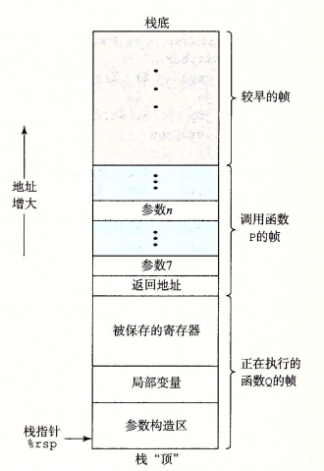
3.7.1 运行时栈
一个过程调用所分配的那部分栈的空间称为栈帧（stack frame）
栈顶总是由rsp指出
示例：P过程调用Q
P的返回地址在call时压入栈，作为P栈帧的末尾
Q的参数在P栈帧中
<=6个参数（整数值，指针+整数），依次放在固定寄存器中
>6，超过6个的参数放栈中
Q进入后要完成栈帧切换（rbx）
Q内部的局部变量在Q的栈帧中
调用者P
被调用者Q
Notes:
栈的行为已经学过
作用：过程参数、返回地址、寄存器保存（用于修改后恢复，现场保存）、局部变量
每层函数调用有一个栈帧
调用返回地址call时压入
Ebp
局部变量可以放在寄存器、堆栈，后者可以有变量地址。
参数放在ebp+8

Slide 101
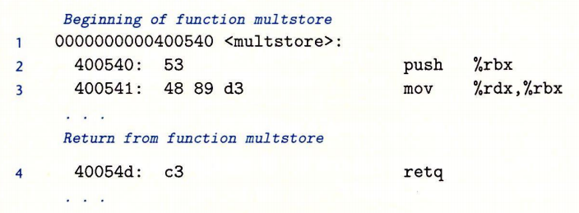
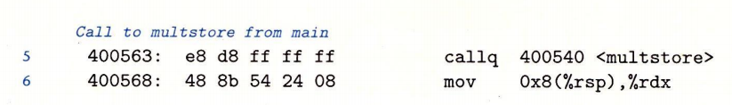
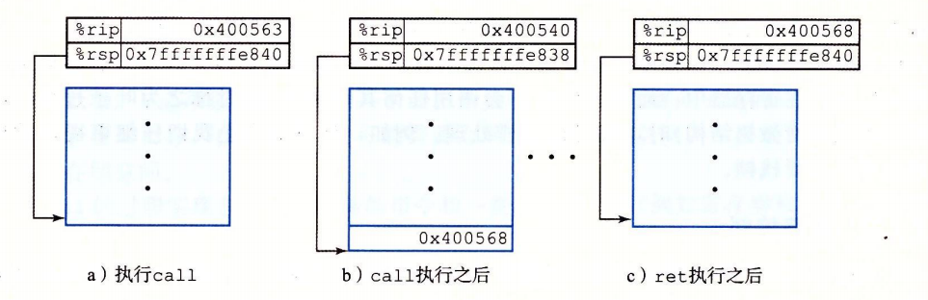
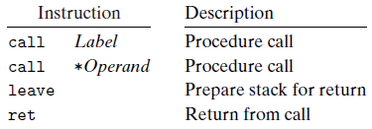
3.7.2转移控制
支持调用和返回的指令
call指令
返回地址入栈
跳转到所指的地址——被调用过程的起始地址
返回地址
调用结束后的下一条指令的地址
ret指令
从栈中弹出一个地址
跳转到该地址

Slide 102
过程控制流例子 #1
•
•
•
0x130
0000000000400540 <multstore>:
•
•
400544: callq 400550 <mult2>
400549: mov %rax,(%rbx)
•
•
0x128
0x120
%rsp
0x120
%rip
0x400544
0000000000400550 <mult2>:
400550: mov %rdi,%rax
•
•
400557: retq

Slide 103
过程控制流例子 #2
•
•
•
0x130
0000000000400540 <multstore>:
•
•
400544: callq 400550 <mult2>
400549: mov %rax,(%rbx)
•
•
0x128
0x120
0x118
0x400549
%rsp
0x118
%rip
0x400550
0000000000400550 <mult2>:
400550: mov %rdi,%rax
•
•
400557: retq

Slide 104
过程控制流例子 #3
•
•
•
0x130
0000000000400540 <multstore>:
•
•
400544: callq 400550 <mult2>
400549: mov %rax,(%rbx)
•
•
0x128
0x120
0x118
0x400549
%rsp
0x118
%rip
0x400557
0000000000400550 <mult2>:
400550: mov %rdi,%rax
•
•
400557: retq

Slide 105
过程控制流例子 #4
•
•
•
0x130
0000000000400540 <multstore>:
•
•
400544: callq 400550 <mult2>
400549: mov %rax,(%rbx)
•
•
0x128
0x120
%rsp
0x120
%rip
0x400549
0000000000400550 <mult2>:
400550: mov %rdi,%rax
•
•
400557: retq

Slide 106
过程数据流
寄存器
栈
6个实参
返回值
• • •
参数1
%rdi
参数2
%rsi
Arg n
参数3
%rdx
• • •
参数4
%rcx
参数5
%r8
Arg 8
参数6
%r9
Arg 7
%rax
只有当需要时才分配栈空间

Slide 107
数据流例子
void multstore
(long x, long y, long *dest) {
long t = mult2(x, y);
*dest = t;
}
0000000000400540 <multstore>:
# x in %rdi, y in %rsi, dest in %rdx
• • •
400541: movq %rdx,%rbx # Save dest
400544: callq 400550 <mult2> # mult2(x,y)
# t in %rax
400549: movq %rax,(%rbx) # Save at dest
• • •
long mult2
(long a, long b)
{
long s = a * b;
return s;
}
0000000000400550 <mult2>:
# a in %rdi, b in %rsi
400550: movq %rdi,%rax # a
400553: imulq %rsi # a * b
# s in %rax
400557: retq # Return

Slide 108
Disassembly of leaf(long y) // y in %rdi
1 0000000000400540 <leaf>:
2 400540: 48 8d 47 02 lea 0x2(%rdi),%rax L1: y+2
3 400544: c3 retq L2: Return
4 0000000000400545 <top>:
Disassembly of top(long x) // x in %rdi
5 400545:48 83 ef 05 sub $0x5,%rdi T1: x-5
6 400549:e8 f2 ff ff ff callq 400540 <leaf> T2: Call leaf(x-5)
7 40054e:48 01 c0 add %rax,%rax T3: Double result
8 400551:c3 retq T4: Return
…
Call to top from function main
9 40055b:e8 e5 ff ff ff callq 400545 <top> M1: Call top(100)
10 400560:48 89 c2 movq %rax,%rdx M2: Resume
指令 |  |  | 状态值（指令执行前） |  |  |  | 描述
标号 | PC | 指令 | %rdi | %rax | %rsp | *rsp
M1 | 0x40055b | callq | 100 | - | 0x7fffffffe820 | - | 调用top(100)
T1 | 0x400545 | sub | 100 | - | 0x7fffffffe818 | 0x400560 | 进入top
T2 | 0x400549 | callq | 95 | - | 0x7fffffffe818 | 0x400560 | 调用leaf(95)
L1 | 0x400540 | lea | 95 | - | 0x7fffffffe810 | 0x40054e | 进入leaf

Slide 109
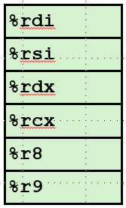
3.7.3 数据传送
调用者向被调用者传递参数
当被调用者参数小于6时
参数1
参数2
参数3
参数4
参数5
参数6
操作数大小（位） | 参数数量
 | 1 | 2 | 3 | 4 | 5 | 6
64 | %rdi | %rsi | %rdx | %rcx | %r8 | %r9
32 | %edi | %esi | %edx | %ecx | %r8d | %r9d
16 | %di | %si | %dx | %cx | %r8w | %r9w
8 | %dil | %sil | %dl | %cl | %r8b | %r9b

Slide 110
3.7.3 数据传送
调用者向被调用者传递参数
当被调用者参数小于等于6时
当被调用者参数大于6时
1 ~ 6： 寄存器传递
7 ~ n: 栈传递
调用者P
通过栈传递参数时候，所有数据的大小都向8的倍数对齐
被调用者Q
110

Slide 111
void proc (long a1, long *a1p,
int a2, int *a2p,
short a3, short *a3p,
char a4, char *a4p){
*a1p + = a1;
*a2p + = a2;
*a3p + = a3;
*a4p + = a4;
}
int main(){
long *p1;
int *p2;
short *p3;
char *p4;
…
proc(1, p1, 2, p2, 3, p3, 4, p4);
…
}
0x 11C
0x 118
0x 114
0x 110
0x 10C
0x 108
0x 104
proc 返 回 地 址
0x 100
0x 100
0x 101
0x 102
0x 103
Notes:
对应前面4点功能，看汇编实现

Slide 112
void proc (long a1, long *a1p,
int a2, int *a2p,
short a3, short *a3p,
char a4, char *a4p){
*a1p + = a1;
*a2p + = a2;
*a3p + = a3;
*a4p + = a4;
}
int main(){
long *p1;
int *p2;
short *p3;
char *p4;
…
proc(1, p1, 2, p2, 3, p3, 4, p4);
}
0x 11C
0x 118
0x 114
0x 110
0x 10C
0x 108
0x 104
proc 返 回 地 址
0x 100
%rsp
0x 100
0x 101
0x 102
0x 103
1 - > %rdi
p1 - > %rsi
2 - > %rdx 访问： %edx
p2 - > %rcx
3 - > %r8 访问： %r8w
p3 - > %r9
6
Notes:
对应前面4点功能，看汇编实现

Slide 113
void proc (long a1, long *a1p,
int a2, int *a2p,
short a3, short *a3p,
char a4, char *a4p){
*a1p + = a1;
*a2p + = a2;
*a3p + = a3;
*a4p + = a4;
}
int main(){
long *p1;
int *p2;
short *p3;
char *p4;
…
proc(1, p1, 2, p2, 3, p3, 4, p4);
}
0x 11C
0x 118
0x 114
p4
0x 110
0x 10C
a4: 4
0x 108
0x 104
proc 返 回 地 址
0x 100
%rsp
0x 100
0x 101
0x 102
0x 103
1 - > %rdi
p1 - > %rsi
2 - > %rdx 访问： %edx
p2 - > %rcx
3 - > %r8 访问： %r8w
p3 - > %r9
6
Notes:
对应前面4点功能，看汇编实现

Slide 114
0x 11C
void proc (long a1, long *a1p,
int a2, int *a2p,
short a3, short *a3p,
char a4, char *a4p){
*a1p + = a1;
*a2p + = a2;
*a3p + = a3;
*a4p + = a4;
}
int main(){
long *p1;
int *p2;
short *p3;
char *p4;
…
proc(1, p1, 2, p2, 3, p3, 4, p4);
}
0x 118
0x 114
p4
0x 110
0x 10C
a4: 4
0x 108
0x 104
proc 返 回 地 址
0x 100
%rsp
0x 100
0x 101
0x 102
0x 103
proc:
movq 16(%rsp), %rax
addq %rdi, (%rsi)
addl %edx, (%rcx)
addw %r8w, (%r9)
movl 8(%rsp),%edx
addb %dl,(%rax)
ret
Notes:
对应前面4点功能，看汇编实现

Slide 115
3.7.4 栈上的局部存储
局部数据必须存放在内存中
寄存器不足够存放所有的本地数据
对局部变量使用地址运算符&
局部变量是复杂类型，如数组或结构
调用者P
在栈上分配空间：
subq $Imm, %rsp
被调用者Q

Slide 116
long swap_add(long *xp, long *yp){
long x = *xp;
long y = *yp;
*xp = y;
*yp = x;
return x + y;
}
long caller(){
long arg1 = 543;
long arg2 = 1057;
long sum = swap_add(&arg1, &arg2);
long diff = arg1 – arg2;
return sum * diff;
}
0x 128
0x 124
%rsp
0x 120
0x 11C
0x 118
0x 114
0x 110
0x 10C
0x 108
0x 104
0x 100
0x 100
0x 101
0x 102
0x 103
Notes:
对应前面4点功能，看汇编实现

Slide 117
long swap_add(long *xp, long *yp){
long x = *xp;
long y = *yp;
*xp = y;
*yp = x;
return x + y;
}
long caller(){
long arg1 = 543;
long arg2 = 1057;
long sum = swap_add(&arg1, &arg2);
long diff = arg1 – arg2;
return sum * diff;
}
0x 128
0x 124
arg2 = 1057
0x 120
0x 11C
arg1 = 543
0x 118
%rsp
0x 114
0x 110
0x 10C
0x 108
0x 104
0x 100
0x 100
0x 101
0x 102
0x 103
Notes:
对应前面4点功能，看汇编实现

Slide 118
0x 128
long swap_add(long *xp, long *yp){
long x = *xp;
long y = *yp;
*xp = y;
*yp = x;
return x + y;
}
long caller(){
long arg1 = 543;
long arg2 = 1057;
long sum = swap_add(&arg1, &arg2);
long diff = arg1 – arg2;
return sum * diff;
}
0x 124
arg2 = 1057
0x 120
0x 11C
arg1 = 543
0x 118
%rsp
0x 114
0x 110
0x 10C
0x 108
0x 104
0x 100
0x 100
0x 101
0x 102
0x 103
&arg1 -> %rdi, i.e., %rsp -> %rdi
&arg2 -> %rsi, i.e., 8(%rsp)->%rsi
Notes:
对应前面4点功能，看汇编实现

Slide 119
0x 128
long swap_add(long *xp, long *yp){
long x = *xp;
long y = *yp;
*xp = y;
*yp = x;
return x + y;
}
long caller(){
long arg1 = 543;
long arg2 = 1057;
long sum = swap_add(&arg1, &arg2);
long diff = arg1 – arg2;
return sum * diff;
}
0x 124
arg2 = 1057
0x 120
0x 11C
arg1 = 543
0x 118
0x 114
swap_add 返 回 地 址
0x 110
%rsp
0x 10C
0x 108
0x 104
0x 100
0x 100
0x 101
0x 102
0x 103
Notes:
对应前面4点功能，看汇编实现

Slide 120
0x 128
long swap_add(long *xp, long *yp){
long x = *xp;
long y = *yp;
*xp = y;
*yp = x;
return x + y;
}
long caller(){
long arg1 = 543;
long arg2 = 1057;
long sum = swap_add(&arg1, &arg2);
long diff = arg1 – arg2;
return sum * diff;
}
0x 124
arg2 = 1057
0x 120
0x 11C
arg1 = 543
0x 118
0x 114
swap_add 返 回 地 址
0x 110
%rsp
0x 10C
y
0x 108
0x 104
x
0x 100
%rsp
0x 100
0x 101
0x 102
0x 103
Notes:
对应前面4点功能，看汇编实现

Slide 122
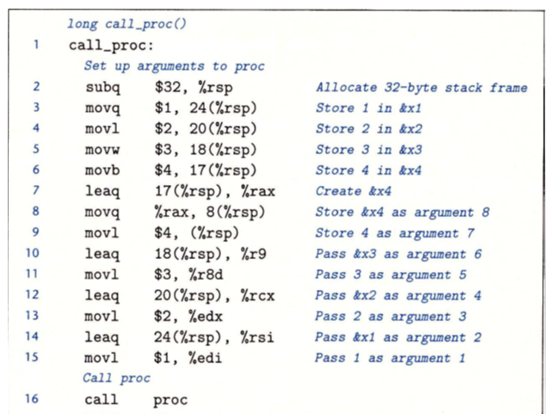
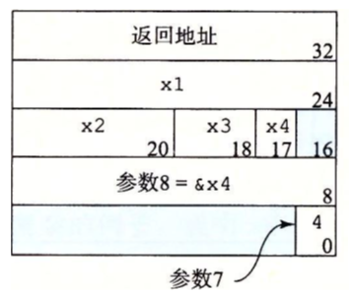

Slide 123
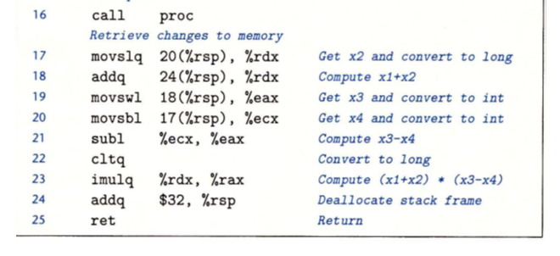

Slide 124
3.7.5 寄存器中的局部存储空间
寄存器组是唯一被所有过程共享的资源
被调用者保存：rbx/rbp/r12~r15
调用者保存:除rsp外的其他寄存器
如果没有改变某寄存器的值，不需要保存。如此例中的
R12 ~ R15

Slide 125
3.7.6 递归过程
每个过程调用在栈中都有自己的私有空间
未完成调用的局部变量相互独立
栈是过程调用/返回的正确数据结构
如果p调用q，则q在p之前返回

Slide 126
3.8 ~ 3.9 数组/结构/联合体
3.8.1 数组
将多个标量聚集成更大数据类型的方式
C语言数组声明，对于数据类型T和整型常数N：
它占用L*N个字节的连续内存空间（虚存），其中L是T类型数据所占字节数
T A[N];
char string[12];
x
x + 12
int val[5];
x
x + 4
x + 8
x + 12
x + 16
x + 20
double a[3];
x
x + 8
x + 16
x + 24
char *p[3];
x
x + 8
x + 16
x + 24
Notes:
两个问题：1空间；2定位——定位公式 XA+i*L
intE[i], E地址在edx，i在ecx中，则movl (%edx,%ecx,4),%eax

Slide 127
基本原则
T A[L];
数据为类型T，长度为L的数组
占用 L * sizeof(T)个字节的连续内存空间（虚存）
int val[5];
1
5
2
1
3
x
x + 4
x + 8
x + 12
x + 16
x + 20
引用 类型 值
val[4] int 3
val int * x
val+1 int * x + 4×1
&val[2] int * x + 8
val[5] int ??
*(val+1) int 5
val + i int * x + 4× i
int E[4];
E的首地址：%rdx，
i： %rcx，
请用汇编指令读取E[i]的值
movl (%rdx, %rcx, 4), %eax

Slide 128
3.8.2 指针运算
表达式 | 类型 | 值 | 汇编代码
E | int * | X_{E} | movq %rdx,%rax
E[0] | int | M[ X_{E} ] | movl (%rdx),%eax
E[i] | int | M[ X_{E}+4 i ] | movl (%rdx,%rcx,4),%eax
&E[2] | int * | X_{E} + 8 | leaq 8(%rdx),%rax
E+i-1 | int * | X_{E} + 4 i – 4 | leaq -4(%rdx,%rcx,4),%rax
*(E+i-3) | int | M[ X_{E}+ 4 i – 12 ] | movl -12(%rdx,%rcx,4),%eax
&E[i]-E | long | i | movq %rcx,%rax
X_{E} 地址
M [ ] 地址中存的值
A[i] => *(A+i)
X_{E} %rdx
i %rcx

Slide 129
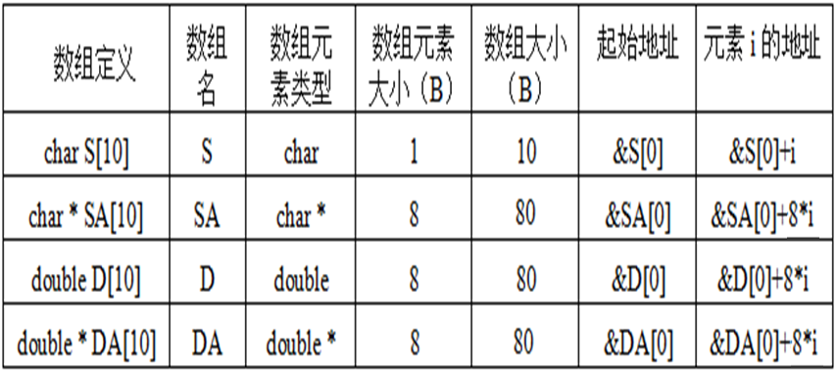
填写例子

Slide 130
填写例子

Slide 131
数组例子
#define ZLEN 5
typedef int zip_dig[ZLEN];
zip_dig cmu = { 1, 5, 2, 1, 3 };
zip_dig mit = { 0, 2, 1, 3, 9 };
zip_dig ucb = { 9, 4, 7, 2, 0 };
zip_dig cmu;
1
5
2
1
3
16
20
24
28
32
36
zip_dig mit;
0
2
1
3
9
36
40
44
48
52
56
zip_dig ucb;
9
4
7
2
0
56
60
64
68
72
76
表述 “zip_dig cmu” 等同于 “int cmu[5]”
示例数组在连续的20字节块中分配

Slide 132
数组访问的例子
zip_dig cmu;
1
5
2
1
3
16
20
24
28
32
36
寄存器%rdi 包含数组的起始地址
寄存器 %esi 包含数组索引
所需的数字在 4*%esi + %rdi
使用内存 (%rdi,%esi,4)
int get_digit
(zip_dig z, int dig)
{
return z[dig];
}
# %rdi = z
# %esi = dig
movl (%rdi,%esi,4),%eax # z[dig]

Slide 133
3.8.3 嵌套的数组
#define PCOUNT 4
zip_dig pgh[PCOUNT] =
{{1, 5, 2, 0, 6},
{1, 5, 2, 1, 3 },
{1, 5, 2, 1, 7 },
{1, 5, 2, 2, 1 }};
以数组为元素再构成数组
1
5
2
0
6
1
5
2
1
3
1
5
2
1
7
1
5
2
2
1
zip_dig pgh[4];
76
96
116
136
156
“zip_dig pgh[4]” 等同于 “int pgh[4][5]”
变量 pgh: 4个元素的数组， 连续分配
每个元素是5个int型数据的一维数组，连续分配
“行优先” 保证所有元素的排序

Slide 134
多维数组(嵌套的)
声明
T A[R][C];
数据类型为 T的二维数组
R 行, C 列
类型T元素需要k字节
数组大小
R * C * K 字节
规则
“行优先”
A[0][0]
• • •
A[0][C-1]
•
•
•
•
•
•
A[R-1][0]
• • •
A[R-1][C-1]
int A[R][C];
• • •
A
[0]
[0]
A
[0]
[C-1]
• • •
A
[1]
[0]
A
[1]
[C-1]
• • •
• • •
A
[R-1]
[0]
A
[R-1]
[C-1]
4*R*C 字节

Slide 135
嵌套数组行访问
行向量
A[i]是 C 个元素的数组
类型T的每个元素都需要k字节
开始地址 A + i * (C * k)
int A[R][C];
A[0]
A[i]
A[R-1]
• • •
A
[0]
[0]
A
[0]
[C-1]
• • •
• • •
A
[i]
[0]
A
[i]
[C-1]
• • •
• • •
A
[R-1]
[0]
A
[R-1]
[C-1]
A
A+i*C*4
A+(R-1)*C*4

Slide 136
嵌套数组行访问代码
#define PCOUNT 4
zip_dig pgh[PCOUNT] =
{{1, 5, 2, 0, 6},
{1, 5, 2, 1, 3 },
{1, 5, 2, 1, 7 },
{1, 5, 2, 2, 1 }};
int *get_pgh_zip(int index)
{
return pgh[index];
}
# %edi = index
leal (%edi,%edi,4),%edi # 5 * index
leaq pgh(,%edi,4), %rax # pgh + (20 * index)
行向量
pgh[index] 是含5个int型数据的数组
起始地址 pgh+20*index
代码
计算并且返回地址
计算 pgh + 4*(index+4*index)

Slide 137
嵌套数组行访问
T A[R][C];
数组元素
A[i][j] 是T类型的元素, 它需要 K 字节
地址 A + i * (C * k) + j * K = A + (i * C + j)* K
int A[R][C];
A[0]
A[i]
A[R-1]
• • •
• • •
A
[0]
[0]
A
[0]
[C-1]
• • • • • •
A
[i]
[j]
• • •
• • •
A
[R-1]
[0]
A
[R-1]
[C-1]
A
A+i*C*4
A+(R-1)*C*4
A+i*C*4+j*4
137

Slide 138
嵌套数组元素访问代码
int get_pgh_digit
(int index, int dig)
{
return pgh[index][dig];
}
int pgh[4][5]
movl %edi, %eax # index
leal (%eax,%eax,4), %eax # 5*index
addl %esi, %eax # 5*index+dig
movl pgh(,%eax,4), %eax # offset 4*(5*index+dig)
数组元素
pgh[index][dig] 是 int型
地址: pgh + 20*index + 4*dig
= pgh + 4*(5*index + dig)
代码
计算地址 pgh + 4*((index+4*index)+dig)

Slide 139
多级数组示例
zip_dig cmu = { 1, 5, 2, 1, 3 };
zip_dig mit = { 0, 2, 1, 3, 9 };
zip_dig ucb = { 9, 4, 7, 2, 0 };
表示3个元素数组
每个元素都是指针
8 字节
每个指针指向一个int数组
#define UCOUNT 3
int *univ[UCOUNT] = {mit, cmu, ucb};
cmu
1
5
2
1
3
univ
16
20
24
28
32
36
160
36
mit
0
2
1
3
9
168
16
ucb
36
40
44
48
52
56
176
56
9
4
7
2
0
56
60
64
68
72
76

Slide 140
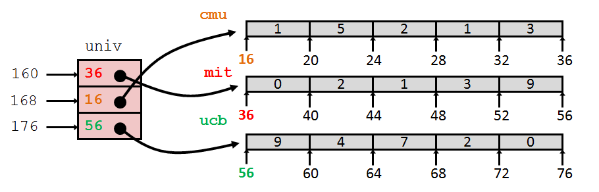
多级数组中的元素访问
int get_univ_digit(int index, int dig)
{
return univ[index][dig];
}
movl %edi, %eax # index
movq univ(,%eax,8), %rdx # p=univ[index]
movl (%rdx,%esi), %eax # p[dig]
int *univ[UCOUNT] = {mit, cmu, ucb};

Slide 141
多级数组中的元素访问
int get_univ_digit(int index, int dig)
{
return univ[index][dig];
}
movl %edi, %eax # index
movq univ(,%eax,8), %rdx # p = univ[index]
movl (%rdx,%esi,4), %eax # p[dig]
计算
元素访问 Mem[Mem[univ+8*index]+4*dig]
两次内存读取
首先获取指向行数组的指针
然后在数组中访问元素

Slide 142
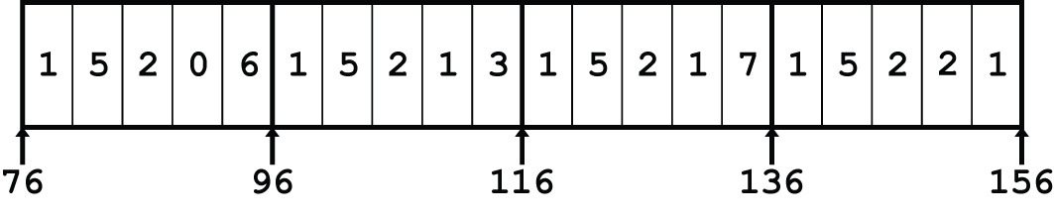
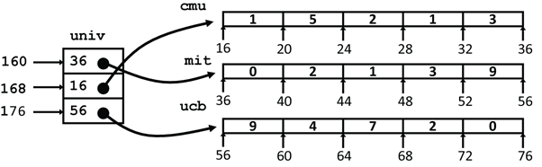
数组元素的访问
多级数组
嵌套数组
int get_pgh_digit
(int index, int dig)
{
return pgh[index][dig];
}
int get_univ_digit
(int index, int dig)
{
return univ[index][dig];
}
Mem[pgh+20*index+4*dig]
Mem[Mem[univ+8*index]+4*dig]

Slide 143
3.8.4 定长数组
数组元素
地址 A + i * (C * K) + j * K
C = 16, K = 4
#define N 16
typedef int fix_matrix[N][N];
/* Get element a[i][j] */
int fix_ele(fix_matrix a, int i, int j) {
return a[i][j];
}
salq $6, %rsi # i * 16 * 4
salq $2, %rdx # j * 4
addq %rdi, %rdx # a + j * 4
movl (%rsi,%rdx), %eax # *(a + j * 4 + i * 16 * 4)

Slide 144
3.8.5 变长数组
数组元素
地址 A + i * (C * K) + j * K
C = n, K = 4
/* Get element a[i][j] */
int var_ele(long n, int a[n][n], long i, long j) {
return a[i][j];
}
movq %rdi %rax # n
imulq %rdx, %rax # n*i
leaq (%rsi,%rax,4),%rax # n*i*4+a
movl (%rax,%rcx,4),%eax # *(a + j*4 + i*n*4)
ret

Slide 145
练习3.40
gcc -o1产生的汇编代码
A[0][0] = val
对应的优化C代码？
N * 4 + 4 = 68=> N = 16
(N +1) * N *4
= 17 * 16 *4
= 1088
P. 179 3.38,

Slide 146
3.9 异质的数据结构
3.9.1 结构
内存布局
struct rec {
int a[3];
int i;
struct rec *n;
};
a
i
n
0
12
16
24
C概念
连续分配的内存区域
在结构中按名称引用成员
成员数据类型可不同

Slide 147
结构的访问
r
r+12
struct rec {
int a[3];
int i;
struct rec *n;
};
a
i
n
0
12
16
24
访问结构成员
指针表示结构的第一个字节
访问带偏移量的元素
void
set_i(struct rec *r,
int val)
{
r->i = val;
}
# %rdi = r
# %esi = val
movl %esi, 12(%rdi) # Mem[r+12] = val

Slide 148
生成指向结构成员的指针
r
r+idx*4
struct rec {
int a[3];
int i;
struct rec *n;
};
a
i
n
0
12
16
24
int *get_ap
(struct rec *r, int idx)
{
return &r->a[idx];
}
生成指向数组元素的指针
编译时确定每个结构成员的偏移量
参数
movq $0 %rax # Clear
movl %esi, %eax # Get idx
salq $2, %rax # idx*4
addq %rdi, %rax # r+idx*4

Slide 149
struct rec {
int a[3];
int i;
struct rec *n;
};
生成指向结构成员的指针
寄存器 | 值
%rdi | r
%esi | val
void set_val
(struct rec *r, int val)
{
while (r) {
int i = r->i;
r->a[i] = val;
r = r->n;
}
}
a
i
n
0
12
16
24
testq %rdi, %rdi
je .Lout
.L17: # loop:
movl 12(%rdi), %eax # r->i
movl %esi,(%rdi,%eax,4) # r->a[i] = val
movq 16(%rdi), %rdi # r = r->n
testq %rdi, %rdi # Test r
jne .L17 # If != 0 goto loop
.Lout
ret
课后练习：P.237. 3.41

Slide 150
3.9.2 联合
按最大元素分配
一次只能使用一个字段
union U1 {
char c;
int i[2];
double v;
} *up;
 | c
 | i[0] |  |  |  | i[1]
 | v
up+0 |  |  | up+4 |  |  |  |  | up+8
struct S1 {
char c;
int i[2];
double v;
} *sp;
 | c | 3 bytes |  |  | i[0] |  |  | i[1] |  |  | 4 bytes |  |  | v
sp+0 |  |  |  | sp+4 |  |  | sp+8 |  |  |  |  |  | sp+16 |  |  |  |  |  | sp+24

Slide 151
使用联合访问位模式
typedef union {
float f;
unsigned u;
} bit_float_t;
 | u
 | f
0 |  |  |  | 4
float bit2float(unsigned u) {
bit_float_t arg;
arg.u = u;
return arg.f;
}
unsigned float2bit(float f) {
bit_float_t arg;
arg.f = f;
return arg.u;
}
等同于(float) u ?
等同于 (unsigned) f ?

Slide 152
3.9.3 数据对齐
回顾：x86-64的字节顺序
Idea
存储在内存中的Short/long/quad作为2/4 / 8个连续字节
在不同机器之间交换二进制数据时会导致问题
大端模式
数据的高字节保存在内存的低地址中
Sparc, Internet
小端模式
指数据的高字节保存在内存的高地址中
Intel x86, ARM Android 和 IOS
双端模式
可以任意配置
ARM

Slide 153
x86-64的字节顺序
union {
unsigned char c[8];
unsigned short s[4];
unsigned int i[2];
unsigned long l[1];
} dw;
在short/int/long 中，字节是如何存储的?
内存地址增大
64-bit
c[0] | c[1] | c[2] | c[3] | c[4] | c[5] | c[6] | c[7]
s[0] |  | s[1] |  | s[2] |  | s[3]
i[0] |  |  |  | i[1]
l[0]

Slide 154
x86-64的字节顺序
小端模式
内存地址增大
f0 | f1 | f2 | f3 | f4 | f5 | f6 | f7
c[0] | c[1] | c[2] | c[3] | c[4] | c[5] | c[6] | c[7]
s[0] |  | s[1] |  | s[2] |  | s[3]
i[0] |  |  |  | i[1]
l[0]
LSB
MSB
Print
Output on x86-64:
Characters 0-7 == [0xf0,0xf1,0xf2,0xf3,0xf4,0xf5,0xf6,0xf7]
Shorts 0-3 == [0xf1f0,0xf3f2,0xf5f4,0xf7f6]
Ints 0-1 == [0xf3f2f1f0,0xf7f6f5f4]
Long 0 == [0xf7f6f5f4f3f2f1f0]

Slide 155
结构&对齐
struct S1 {
char c;
int i[2];
double v;
} *p;
未对齐的数据
对齐数据
原始数据类型占k字节
地址必须是k的倍数
c
i[0]
i[1]
v
p
p+1
p+5
p+9
p+17
c
3 bytes
i[0]
i[1]
4 bytes
v
p+0
p+4
p+8
p+12
p+16
p+24
4的倍数
8的倍数
8的倍数
8的倍数

Slide 156
数据对齐可能会浪费存储空间，但通常会提升性能；
在汇编语言中使用.align关键字——例如“.align 8”；
对齐原则
数据对齐
数据类型为k字节
地址必须是k的倍数
数据对齐的动机
由4字节或8字节（对齐的）块访问的内存（系统相关）
无法装载或存储跨越四字边界的数据
编译器
在结构中插入间隙，以确保字段对齐正确
跳转表
1 .section .rodata
2 .align 8 #Align address to multiple of 8
3 .L4:
4 .quad .L3 #Case 100: loc_A
5 .quad .L8 #Case 101: loc_def
6 .quad .L5 #Case 102: loc_B
7 .quad .L6 #Case 103: loc_C
8 .quad .L7 #Case 104: loc_D
9 .quad .L8 #Case 105: loc_def
10.quad .L7 #Case 106: loc_D

Slide 157
数据对齐（x86-64）
1 字节: char, …
没有地址限制
2 字节: short, …
最低的1位地址必须是 02
4 字节: int, float, …
最低的2位地址必须是 002
8 字节: double, long, char *, …
最低的3位地址必须是 0002

Slide 158
结构&对齐
i
j
c
struct S2 {
int i;
int j;
char c;
};
struct S2 d[4]
x_{d}
x_{d}+4
x_{d}+8
x_{d}+9
假设x_{d}是4的倍数
sizeof(d[0]) = 9?
i
j
c
x_{d}
x_{d}+4
x_{d}+8
x_{d}+12
假设x_{d}是4的倍数
sizeof(d[0]) = 12
sizeof(d) = 48

Slide 159
结构数组
struct S2 {
double v;
int i[2];
char c;
} a[10];
 | a[0] |  |  |  | a[1] |  |  |  | a[2] |  |  |  | • • •
a+0 |  |  |  | a+24 |  |  |  | a+48 |  |  |  | a+72
 | v |  |  |  |  |  | i[0] |  |  | i[1] |  |  |  | c | 7 bytes
a+24 |  |  |  |  |  | a+32 |  |  |  |  |  |  | a+40 |  |  |  |  |  |  | a+48

Slide 160
访问数组元素
struct S3 {
short i;
float v;
short j;
} a[10];
计算数组偏移 12*idx
sizeof(S3), 包括对齐间隔
元素j在结构内的偏移量为8
汇编程序给出偏移量a+8
链接时解决虚拟地址的具体值
 | a[0] |  |  |  | • • • |  |  | a[idx] |  |  | • • |  |  | •
a+0 |  |  |  | a+12 |  |  | a+12*idx
 |  |  |  |  | i | 2 bytes |  | v |  |  | j | 2 bytes
 |  |  |  | a+12*idx |  |  |  |  |  | a+12*idx+8
short get_j(int idx){
return a[idx].j;
}
# %rdi = idx
leaq (%rdi,%rdi,2),%rax # 3*idx
movzwl a+8(,%rax,4),%eax

Slide 161
节省空间
先把大数据类型放进去
效果 (K=4)
struct S4 {
char c;
int i;
char d;
} *p;
struct S5 {
int i;
char c;
char d;
} *p;
c
3 bytes
i
d
3 bytes
i
c
d
2 bytes

Slide 162
3.10 在机器级程序中将控制与数据结合起来
数组
连续分配内存
满足每个元素的对齐要求
指向第一个元素的指针
没有边界检查
结构
按顺序分配字节
按照数据类型满足字节整除（满足对齐要求）
联合
一个联合总的大小等于它最大字段的大小
可以用来访问不同数据类型的位模式
复合数据类型

Slide 163
3.10.1 理解指针
Declare | An |  |  | *An
 | Compile | Bad | Size | Compile | Bad | Size
int A1[3]
int *A2
Compile: 编译 (Y/N)
Bad: 可能的错误指针引用 (Y/N)
Size: 通过sizeof返回的值

Slide 164
3.10.1 理解指针
Declare | An |  |  | *An
 | Compile | Bad | Size | Compile | Bad | Size
int A1[3] | Y | N | 12 | Y | N | 4
int *A2 | Y | N | 8 | Y | Y | 4
A1
分配的指针
未分配的指针
A2
分配的整数
未分配的整数
Compile: 编译 (Y/N)
Bad: 可能的错误指针引用 (Y/N)
Size: 通过sizeof返回的值

Slide 165
3.10.1 理解指针
Declare | An |  |  | *An |  |  | **An
 | Compile | Bad | Size | Compile | Bad | Size | Compile | Bad | Size
int A1[3]
int *A2[3]
int (*A3)[3]
int (*A4[3])
Compile: 编译 (Y/N)
Bad: 可能的错误指针引用 (Y/N)
Size: 通过sizeof返回的值

Slide 166
Declare | An |  |  | *An |  |  | **An
 | Compile | Bad | Size | Compile | Bad | Size | Compile | Bad | Size
int A1[3] | Y | N | 12 | Y | N | 4 | N | - | -
int *A2[3] | Y | N | 24 | Y | N | 8 | Y | Y | 4
int (*A3)[3] | Y | N | 8 | Y | Y | 12 | Y | Y | 4
int (*A4[3]) | Y | N | 24 | Y | N | 8 | Y | Y | 4
A1
A2/A4
A3
分配的指针
未分配的指针
分配的整数
未分配的整数

Slide 167
Declare | An |  |  | *An |  |  | **An
 | Compile | Bad | Size | Compile | Bad | Size | Compile | Bad | Size
int A1[3][5]
int *A2[3][5]
int (*A3)[3][5]
int *(A4[3][5])
int (*A5[3])[5]
Declare | ***An
 | Compile | Bad | Size
int A1[3][5]
int *A2[3][5]
int (*A3)[3][5]
int *(A4[3][5])
int (*A5[3])[5]

Slide 168
描述
int A1[3][5]
int *A2[3][5]
int (*A3)[3][5]
int *(A4[3][5])
int (*A5[3])[5]
分配的指针
分配的指针指向未分配的整数
未分配的指针
分配的整数
未分配的整数
A1
A2/A4
A3
A5

Slide 169
Declare | An |  |  | *An |  |  | **An
 | Compile | Bad | Size | Compile | Bad | Size | Compile | Bad | Size
int A1[3][5] | Y | N | 60 | Y | N | 20 | Y | N | 4
int *A2[3][5] | Y | N | 120 | Y | N | 40 | Y | N | 8
int (*A3)[3][5] | Y | N | 8 | Y | Y | 60 | Y | Y | 20
int *(A4[3][5]) | Y | N | 120 | Y | N | 40 | Y | N | 8
int (*A5[3])[5] | Y | N | 24 | Y | N | 8 | Y | Y | 20
Declare | ***An
 | Compare | Bad | Size
int A1[3][5] | N | - | -
int *A2[3][5] | Y | Y | 4
int (*A3)[3][5] | Y | Y | 4
int *(A4[3][5]) | Y | Y | 4
int (*A5[3])[5] | Y | Y | 4

Slide 170
3.10.2 应用： 使用GDB调试器
1. 建议看一遍图3-39的调试命令
2. 认真完成实验，在实验中熟悉和掌握各命令

Slide 171
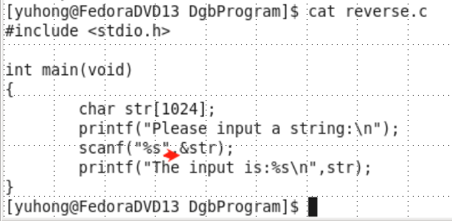
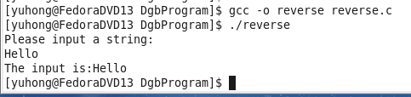
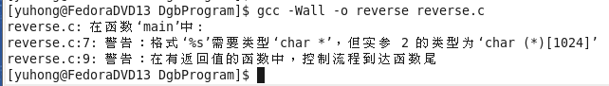

Slide 172
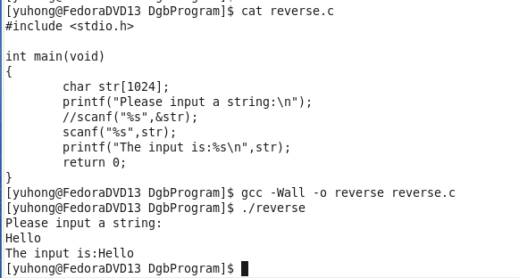

Slide 173
x86-64 Linux的内存布局
3.10.3 内存越界引用和缓冲区溢出
00007FFFFFFFFFFF
栈
栈
运行时栈（8MB的限制）
例如，局部变量
堆
根据需要动态分配
调用 malloc(), calloc(), new()
数据
静态分配的数据
例如，全局变量，静态变量，字符串常量
文本/共享库
可执行的机器指令
Read-only
8MB
共享库
堆
数据
文本
十六进制地址
400000

Slide 174
char big_array[1L<<24]; /* 16 MB */
char huge_array[1L<<31]; /* 2 GB */
int global = 0;
int useless() { return 0; }
int main ()
{
void *p1, *p2, *p3, *p4;
int local = 0;
p1 = malloc(1L << 28); /* 256 MB */
p2 = malloc(1L << 8); /* 256 B */
p3 = malloc(1L << 32); /* 4 GB */
p4 = malloc(1L << 8); /* 256 B */
/* Some print statements ... */
}
栈
共享库
堆
数据
文本

Slide 175
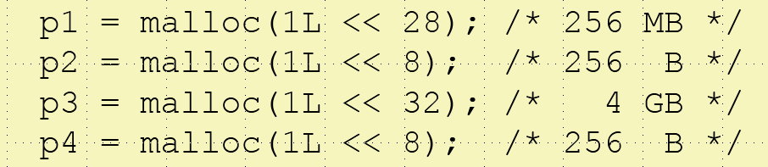
地址范围 ~2⁴⁷
Stack
栈
Heap
Local 0x00007ffe4d3be87c
p1 0x00007f7262a1e010
p3 0x00007f7162a1d010
p4 0x000000008359d120
P2 0x000000008359d010
big_array 0x0000000080601060
huge_array 0x0000000000601060
main() 0x000000000040060c
useless() 0x0000000000400590
16⁸+16³=2³²+2¹²>4GB
共享库
16²+16¹=2⁸+2⁴>256B
Heap
堆
Data
数据
Text
文本

Slide 176
fun(0) -> 3.14
fun(1) -> 3.14
fun(2) -> 3.1399998664856
fun(3) -> 2.00000061035156
fun(4) -> 3.14
fun(6) -> Segmentation fault
typedef struct {
int a[2];
double d;
} struct_t;
double fun(int i) {
volatile struct_t s;
s.d = 3.14;
s.a[i] = 1073741824;
return s.d;
}

Slide 177
fun(0) -> 3.14
fun(1) -> 3.14
fun(2) -> 3.1399998664856
fun(3) -> 2.00000061035156
fun(4) -> 3.14
typedef struct {
int a[2];
double d;
} struct_t;
解释：
Critical State | 6
? | 5
? | 4
d7 ... d4 | 3
d3 ... d0 | 2
a[1] | 1
a[0] | 0
未被使用的栈空间
位置访问 fun(i)
struct_t

Slide 178
缓冲区溢出
上述例子出现的情况一般称为“缓冲区溢出”
超过所分配的数组的内存大小
为什么说这个问题很严重?
技术原因导致的安全漏洞
最常见的形式
字符串输入时未检查长度
特别是栈上的有界字符数组
有时称为栈粉碎

Slide 179
字符串库代码
Unix 函数 gets()的功能实现
没有对要读取的字符数量的限制，不安全的函数
与其他库函数类似的问题
strcpy, strcat:复制任意长度的字符串
scanf, fscanf, sscanf： %s
/* Get string from stdin */
char *gets(char *dest) { int c = getchar();
char *p = dest;
while (c != EOF && c != '\n') {
*p++ = c;
c = getchar();
}
*p = '\0';
return dest;
}

Slide 180
“脆弱的”缓冲区代码
/* Echo Line */ void echo() { char buf[8]; gets(buf); puts(buf); }
void call_echo() {
echo();
}
unix>./bufdemo-nsp
Type a string:01234567890123456789012
01234567890123456789012
unix>./bufdemo-nsp
Type a string:012345678901234567890123
Segmentation Fault

Slide 181
void echo() { char buf[8];
gets(buf); puts(buf); }
缓冲区溢出反汇编程序
echo:
00000000004006cf <echo>:
4006cf:48 83 ec 24 sub $0x24,%rsp
4006d3:48 89 e7 mov %rsp,%rdi
4006d6:e8 a5 ff ff ff callq 400680 <gets>
4006db:48 89 e7 mov %rsp,%rdi
4006de:e8 3d fe ff ff callq 400520 <puts@plt>
4006e3:48 83 c4 24 add $0x24,%rsp
4006e7:c3 retq
call_echo:
4006e8:48 83 ec 08 sub $0x8,%rsp
4006ec:b8 00 00 00 00 mov $0x0,%eax
4006f1:e8 d9 ff ff ff callq 4006cf <echo>
4006f6:48 83 c4 08 add $0x8,%rsp
4006fa:c3 retq

Slide 182
缓冲区溢出栈
在调用gets前
/* Echo Line */ void echo() { char buf[8]; /* Way too small! */ gets(buf); puts(buf); }
Stack Frame
for call_echo
Return Address
(8 bytes)
16 bytes unused
echo:
subq $24, %rsp
movq %rsp, %rdi
call gets
. . .
[7]
[6]
[5]
[4]
[3]
[2]
[1]
[0]
buf
%rsp

Slide 183
echo:
subq $24, %rsp
movq %rsp, %rdi
call gets
. . .
缓冲区溢出栈例子
Stack Frame
for call_echo
返回地址
void echo() { char buf[8];
gets(buf); . . . }
00
00
00
00
00
40
06
f6
16 bytes unused
call_echo:
[7]
[6]
[5]
[4]
[3]
[2]
[1]
[0]
. . .
4006f1: callq 4006cf <echo>
4006f6: add $0x8,%rsp
. . .
buf
%rsp

Slide 184
echo:
subq $24, %rsp
movq %rsp, %rdi
call gets
. . .
调用gets后
void echo() { char buf[8];
gets(buf); . . . }
Stack Frame
for call_echo
返回地址
00
00
00
00
00
40
06
f6
call_echo:
[\0]
[2]
[1]
[0]
[9]
[8]
[7]
[6]
. . .
4006f1:callq 4006cf <echo>
4006f6:add $0x8,%rsp
. . .
[5]
[4]
[3]
[2]
[1]
[0]
[9]
[8]
[7]
[6]
[5]
[4]
[3]
[2]
[1]
[0]
buf
%rsp
unix>./bufdemo-nsp
Type a string:01234567890123456789012
01234567890123456789012
溢出缓冲区，但没有破坏状态
“01234567890123456789012\0”

Slide 185
echo:
subq $24, %rsp
movq %rsp, %rdi
call gets
. . .
调用gets后
void echo() { char buf[8];
gets(buf); . . . }
Stack Frame
for call_echo
返回地址
00
00
00
00
00
40
[\0]
[4]
call_echo:
[3]
[2]
[1]
[0]
[9]
[8]
[7]
[6]
. . .
4006f1:callq 4006cf <echo>
4006f6:add $0x8,%rsp
. . .
[5]
[4]
[3]
[2]
[1]
[0]
[9]
[8]
[7]
[6]
[5]
[4]
[3]
[2]
[1]
[0]
buf
%rsp
unix>./bufdemo-nsp
Type a string:0123456789012345678901234
Segmentation Fault
溢出缓冲区和损坏的返回指针
“0123456789012345678901234\0”

Slide 186
echo:
subq $24, %rsp
movq %rsp, %rdi
call gets
. . .
调用gets后
void echo() { char buf[8];
gets(buf); . . . }
Stack Frame
for call_echo
返回地址
00
00
00
00
00
40
06
[\0]
call_echo:
[3]
[2]
[1]
[0]
[9]
[8]
[7]
[6]
. . .
4006f1:callq 4006cf <echo>
4006f6:add $0x8,%rsp
. . .
[5]
[4]
[3]
[2]
[1]
[0]
[9]
[8]
[7]
[6]
[5]
[4]
[3]
[2]
[1]
[0]
buf
%rsp
unix>./bufdemo-nsp
Type a string:012345678901234567890123
string:012345678901234567890123
溢出的缓冲区，损坏的返回指针，但程序似乎仍在工作！
“012345678901234567890123\0”

Slide 187
调用gets后
register_tm_clones:
Stack Frame
for call_echo
. . .
400600: mov %rsp,%rbp
400603: mov %rax,%rdx
400606: shr $0x3f,%rdx
40060a: add %rdx,%rax
40060d: sar %rax
400610: jne 400614
400612: pop %rbp
400613: retq
返回地址
00
00
00
00
00
40
06
[\0]
[3]
[2]
[1]
[0]
[9]
[8]
[7]
[6]
[5]
[4]
[3]
[2]
[1]
[0]
[9]
[8]
[7]
[6]
[5]
[4]
[3]
[2]
[1]
[0]
buf
%rsp
void call_echo() {
echo();
}
“返回”无关代码
没有修改临界状态
最终执行retq回到主函数–call_echo没有局部变量

Slide 188
注入了攻击的代码
调用 gets()后的栈
void P(){
Q();
...
}
返回地址
A
P 栈帧
B
A
A B
int Q() {
char buf[64];
gets(buf);
...
return ...;
}
数据写入
by gets()
pad
攻击
代码
Q 栈帧
B
输入字符串包含可执行代码的字节表示
用缓冲区B的地址重写返回地址A
当q执行RET时，将跳转到 攻击代码

Slide 189
攻击代码是如何执行的？
rip
栈
rsp
void P(){
Q();
...
}
…
rsp
A
B
rsp
A B
pad
rip
ret
ret
攻击
代码
int Q() {
char buf[64];
gets(buf); // A->B
...
return ...;
}
共享库
rip
堆
数据
rip
文本
rip

Slide 190
Injected Code
带有攻击的字符串
B8 00 00 00 00 mov $0x0,%eax
C3 retq
栈帧
调用echo
00
00
00
00
攻击: int echo() 总是返回 0
Return Address
(8 bytes)
00
48
83
80
int echo() {
char buf[4];
gets(buf);
...
return ...;
}
Return Address
(8 bytes)
00
00
07
FF
00
00
00
00
00
40
06
f6
FF
FF
AB
80
%rsp
33
32
31
30
20 bytes unused
39
38
37
36
35
34
33
32
31
30
39
38
37
36
C3
00
00
00
00
B8
buf = 00007FFFFFFAB80
攻击字符串
“\xB8\0\0\0\0\C3678901234567890123\x80\xAB\xFF\xFF\xFF\x07\0\0”
在攻击字符串中不能有‘\n’ 或者 EOF

Slide 191
Injected Code
带有攻击的字符串
B8 00 00 00 00 mov $0x0,%eax
C3 retq
栈帧
调用echo
00
00
00
00
攻击: int echo() 总是返回 0
Return Address
(8 bytes)
00
48
83
80
int echo() {
char buf[4];
gets(buf);
...
return ...;
}
Return Address
(8 bytes)
00
00
07
FF
00
00
07
FF
FF
FF
AB
80
FF
FF
AB
80
%rsp
33
32
31
30
20 bytes unused
39
38
37
36
35
34
33
32
31
30
39
38
37
36
C3
00
00
00
00
B8
buf = 00007FFFFFFAB80
攻击字符串
“\xB8\0\0\0\0\C3678901234567890123\x80\xAB\xFF\xFF\xFF\x07\0\0”
在攻击字符串中不能有‘\n’ 或者 EOF

Slide 192
如何处理缓冲区溢出攻击
避免溢出漏洞
采用系统级保护
编译器使用“栈金丝雀“
接下来会一一讲述

Slide 193
在代码中避免溢出漏洞
/* Echo Line */ void echo() { char buf[4]; /* Way too small! */ fgets(buf, 4, stdin); puts(buf); }
例如，使用限制字符串长度的库例程
fgets 代替 gets
strncpy 代替 strcpy
不要用 scanf %s 转换规格
使用fgets读取字符串
或者使用% ns，其中n是一个合适的整数。

Slide 194
采用系统级保护
栈基址
随机叠加偏移
在程序开始时，在栈上分配任意数量的空间。
移位整个程序的堆栈地址。
使得黑客很难预测插入代码的起始位置。
每次程序执行时，栈的重新定位
随机分配
main
应用
代码
B?
pad
攻击
代码
B?

Slide 195
采用系统级保护
调用 gets()之后的栈
不可执行的代码段
在传统的x86，可以标记存储区为“只读”或“可写的”
可以执行任何可读的操作
x86-64添加显式“执行”权限
标记为不可执行的栈
P 栈帧
B
pad
通过gets()
数据写入
exploit
code
Q 栈帧
B
执行此代码的任何尝试都将失败。

Slide 196
栈金丝雀
思想
在栈帧中任何局部缓冲区与栈状态间存储一个特殊的金丝雀值（哨兵值）
从函数返回前，程序检查这个金丝雀值是否改变了
GCC 实施
-fstack-protector
unix>./bufdemo-sp
Type a string:0123456
0123456
unix>./bufdemo-sp
Type a string:01234567
*** stack smashing detected ***

Slide 197
栈保护区反汇编
echo:
40072f: sub $0x18,%rsp
400733: mov %fs:0x28,%rax
40073c: mov %rax,0x8(%rsp)
400741: xor %eax,%eax
400743: mov %rsp,%rdi
400746: callq 4006e0 <gets>
40074b: mov %rsp,%rdi
40074e: callq 400570 <puts@plt>
400753: mov 0x8(%rsp),%rax
400758: xor %fs:0x28,%rax
400761: je 400768 <echo+0x39>
400763: callq 400580 <__stack_chk_fail@plt>
400768: add $0x18,%rsp
40076c: retq

Slide 198
设置金丝雀
/* Echo Line */ void echo() { char buf[4]; /* Way too small! */ gets(buf); puts(buf); }
调用gets之前
call_echo
栈帧
返回地址
(8 bytes)
20 bytes unused
输入: 0123456
C金丝雀
(8 bytes)
echo:
. . .
movq %fs:40, %rax # Get canary
movq %rax, 8(%rsp) # Place on stack
xorl %eax, %eax # Erase canary
. . .
[3]
[2]
[1]
[0]
buf
%rsp

Slide 199
挑战（对于黑客来说）
栈随机化使缓冲区位置难以预测。
标记栈为不可执行使得二进制代码很难插入。
替代策略
使用现有的代码
例如stdlib库代码
将片段串在一起以获得总体期望的结果。
不克服栈金丝雀
从小工具构建程序
指令序列以ret结尾
单字节编码 0xc3
从运行到运行固定的代码位置
代码是可执行的
面向返回的编程攻击

